Slide 1
基于DCGan和VGG模型的虚假图像的生成与识别
DSBA 22 于越 22210690119

Slide 2


1、问题描述与场景介绍
2、虚假图片的生成——DCGan
CONTENT
3、虚假图片的鉴别——VGG
4、总结与改进
5、参考文献与网站

Slide 3
问题描述与场景介绍

Slide 4
选题背景
随着人工智能技术的不断发展，各种新兴技术鱼贯而出。鉴于人工智能模拟人类思维过程的可能性，这使得人工智能的学习目标不仅仅局限于被动式的任务方面，许多创造性活动也被囊括其中。这就是近几年越来越火的生成式学习。
而在生成式学习当中最火热的技术当属生成式对抗神经网络（GAN）。这一网络于2014年由Ian Goodfellow，Yoshua Bengio等人提出。它使用两个神经网络，一个生成式的神经网络用于图像的生成，另一个神经网络用于图像的鉴别。通过真实图像与所生成的虚假图像之间的不断对抗，进而实现生成图像的质量的提升。
目前GAN这一算法仍处于持续发展阶段，并将被不断应用于艺术创作、图像修复等领域。2018年，佳士得拍卖行以43.25万美元的价格卖出一副由深度神经网络创作出的画作，这在一定程度上反映了这一技术在艺术创作领域的成功。
除此之外，Google的DeepDream算法，以及最近几年比较火热的APP：Deepfake以及NovelAI等都是较为成熟的GAN技术的体现。目前这一技术仍作为深度学习领域的重要研究方向，继续发挥着其价值与作用。
Notes:
近年育龄妇女见顶下滑、生育意愿大幅降低，出生人口大幅减少，人口老龄化少子化加速到来……
从长期趋势看，随着生育堆积效应逐渐消失、育龄妇女规模持续下滑、新一代年轻人观念改变、抚养成本上升等，出生人口仍将处于快速下滑期。
人口负增长即将来临，优化生育政策刻不容缓。中国总和生育率从1970年代之前的6左右，降至1990年的2左右，再降至2010年后的1.5左右，再降到2020年的1.3，2021年我国总和生育率仅1.15，远低于维持人口总量不变的世代更替水平2.1。如果总和生育率依旧处在低水平，中国人口将在“十四五”时期进入负增长。人口见顶之后前25-30年内萎缩速度较慢，但随着1962-1975年高生育率时期出生人口进入生命终点，2050年左右开始，萎缩速度将明显变快。1950年中国人口占全球比例为22%，2020年小幅降至19%，2100年将大幅降至约6.5%。当前必须正确认识人口发展的内在规律，必须正确认识人口与经济社会发展的关系，优化生育政策刻不容缓。
数据表明，我国生育率已经处于较低水平。这主要受到育龄妇女数量持续减少、“二孩”效应逐步减弱的影响。从2020年来看，新冠肺炎疫情增加了生活的不确定性和对住院分娩的担忧，进一步降低了居民生育的意愿。
生育水平的高低既受政策因素的影响，也受经济、社会、文化等因素的影响，后者的影响力在逐步增强。随着经济社会的持续发展，尤其是工业化、现代化带来的人口生育观念转变等方面的影响，低生育已经成为大多数发达国家普遍面临的问题，也将成为我国面临的现实问题。
根据民政局公布数据分析，2021年全国结婚登记数相比2013年峰值数据减少583万对，为1986年以来最低。而与出生人口更密切相关的初婚人数，从2013年的2385.96万人峰值持续下降 至2020年1228.6万人，下降幅度达48.5%。
年轻人数量下降，适婚人群总量减少，是结婚人数和结婚率下降的一个关键因素。根据国家统计局数据，我国80后、90后、00后人口分别为2.23亿人、2.1亿和1.63亿，整体呈不断下降趋势。近8年20岁-29岁对应出生人口总体下降11%。
全国人口^{[2]}中，0—14岁^{[3]}人口为253383938人，占17.95%；15—59岁人口为894376020人，占63.35%；60岁及以上人口为264018766人，占18.70%，其中65岁及以上人口为190635280人，占13.50%。与2010年第六次全国人口普查相比，0—14岁人口的比重上升1.35个百分点，15—59岁人口的比重下降6.79个百分点，60岁及以上人口的比重上升5.44个百分点，65岁及以上人口的比重上升4.63个百分点。
从年龄结构来看，0-14 岁占 17.95%，15-64岁占 68.55%，65岁及以上人口占13.50%。与 2010 年相比，0-14 岁比重上升 1.35 个百分点，可见，我国少儿人口比重回升，生育政策调整取得了积极成效。但与此同时，人口老龄化程度进一步加深，未来一段时期将持续面临人口长期均衡发展的压力。
2010年，我国0-14岁人口比重低于18%，进入严重少子化阶段。2015年，我国劳动力人口也开始出现拐点。目前，人口结构已经从金字塔状演变成长方形。
往后5-10年，中国人口老龄化将加速到来，原因在于在婴儿潮出生的人目前约是45到59岁，十年后，就是55至69岁了。有研究数据表明，到21世纪中叶，老年人口比重将达到25%，到时每4个人中就有一个老年人。
据联合国测算，我国人口将在2030年达到14.6亿的峰值后趋于下降，2050年降为14亿，预计老年人口占25.6%，劳动人口占59.8%，少儿人口占14.1%，人口结构将从长方形变成倒金字塔形。
人口老龄化程度进一步加深，未来一段时期将持续面临人口长期均衡发展的压力。

Slide 5
问题描述与场景介绍
随着生成式对抗神经网络（GAN）的技术的愈发成熟以及许多人工智能科学家们的不断努力，越来越多的被不断改进和升级的GAN被开发并且投入应用，包括DCGan（深度卷积式GAN），PGGan（渐进式增长GAN），CycleGan（循环一致性GAN），StyleGan（风格式GAN），CGan（条件式GAN）等等。这些不同的网络可以适应不同的生成式任务，包括图像生成、图像整改以及图像修复等等。
尽管生成式对抗神经网络在艺术创作、图像生成以及图像修复等领域发挥着越来越重要的作用，但是正如人工智能技术自带的双刃剑属性，这一技术也带来了许多无法避免的问题。其中一个非常重要的问题就是图像的造假。
自2017年以来，以Deepfakes技术为支撑的语音诈骗事件就已经在世界范围内引发了广泛关注。除此之外，恶搞政治人物及公众人物的“换脸”视频事件也层出不穷，为社会造成了异常恶劣的负面影响，甚至间接导致了加蓬共和国的军事政变。为此，美国政府于2019年发布《2019年深度伪造报告法案》，并将“数字内容伪造”作为一项罪名写入法案。可以看到，深度学习生成式技术也对当今社会造成许多值得注意的负面影响。因此，如何在生成图像的同时，完成对于生成图像的造假识别，这是一个值得注意的问题。
Notes:
近年育龄妇女见顶下滑、生育意愿大幅降低，出生人口大幅减少，人口老龄化少子化加速到来……
从长期趋势看，随着生育堆积效应逐渐消失、育龄妇女规模持续下滑、新一代年轻人观念改变、抚养成本上升等，出生人口仍将处于快速下滑期。
人口负增长即将来临，优化生育政策刻不容缓。中国总和生育率从1970年代之前的6左右，降至1990年的2左右，再降至2010年后的1.5左右，再降到2020年的1.3，2021年我国总和生育率仅1.15，远低于维持人口总量不变的世代更替水平2.1。如果总和生育率依旧处在低水平，中国人口将在“十四五”时期进入负增长。人口见顶之后前25-30年内萎缩速度较慢，但随着1962-1975年高生育率时期出生人口进入生命终点，2050年左右开始，萎缩速度将明显变快。1950年中国人口占全球比例为22%，2020年小幅降至19%，2100年将大幅降至约6.5%。当前必须正确认识人口发展的内在规律，必须正确认识人口与经济社会发展的关系，优化生育政策刻不容缓。
数据表明，我国生育率已经处于较低水平。这主要受到育龄妇女数量持续减少、“二孩”效应逐步减弱的影响。从2020年来看，新冠肺炎疫情增加了生活的不确定性和对住院分娩的担忧，进一步降低了居民生育的意愿。
生育水平的高低既受政策因素的影响，也受经济、社会、文化等因素的影响，后者的影响力在逐步增强。随着经济社会的持续发展，尤其是工业化、现代化带来的人口生育观念转变等方面的影响，低生育已经成为大多数发达国家普遍面临的问题，也将成为我国面临的现实问题。
根据民政局公布数据分析，2021年全国结婚登记数相比2013年峰值数据减少583万对，为1986年以来最低。而与出生人口更密切相关的初婚人数，从2013年的2385.96万人峰值持续下降 至2020年1228.6万人，下降幅度达48.5%。
年轻人数量下降，适婚人群总量减少，是结婚人数和结婚率下降的一个关键因素。根据国家统计局数据，我国80后、90后、00后人口分别为2.23亿人、2.1亿和1.63亿，整体呈不断下降趋势。近8年20岁-29岁对应出生人口总体下降11%。
全国人口^{[2]}中，0—14岁^{[3]}人口为253383938人，占17.95%；15—59岁人口为894376020人，占63.35%；60岁及以上人口为264018766人，占18.70%，其中65岁及以上人口为190635280人，占13.50%。与2010年第六次全国人口普查相比，0—14岁人口的比重上升1.35个百分点，15—59岁人口的比重下降6.79个百分点，60岁及以上人口的比重上升5.44个百分点，65岁及以上人口的比重上升4.63个百分点。
从年龄结构来看，0-14 岁占 17.95%，15-64岁占 68.55%，65岁及以上人口占13.50%。与 2010 年相比，0-14 岁比重上升 1.35 个百分点，可见，我国少儿人口比重回升，生育政策调整取得了积极成效。但与此同时，人口老龄化程度进一步加深，未来一段时期将持续面临人口长期均衡发展的压力。
2010年，我国0-14岁人口比重低于18%，进入严重少子化阶段。2015年，我国劳动力人口也开始出现拐点。目前，人口结构已经从金字塔状演变成长方形。
往后5-10年，中国人口老龄化将加速到来，原因在于在婴儿潮出生的人目前约是45到59岁，十年后，就是55至69岁了。有研究数据表明，到21世纪中叶，老年人口比重将达到25%，到时每4个人中就有一个老年人。
据联合国测算，我国人口将在2030年达到14.6亿的峰值后趋于下降，2050年降为14亿，预计老年人口占25.6%，劳动人口占59.8%，少儿人口占14.1%，人口结构将从长方形变成倒金字塔形。
人口老龄化程度进一步加深，未来一段时期将持续面临人口长期均衡发展的压力。

Slide 6
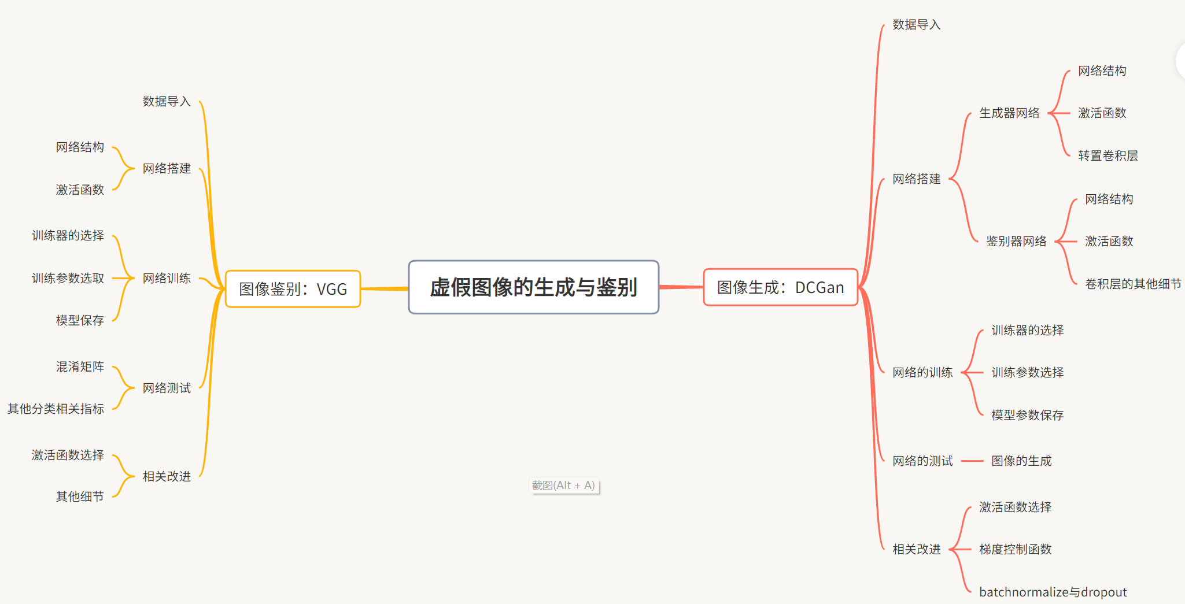
问题描述与场景介绍
此次本人的作业主要是分为两个部分：虚假图像的生成以及虚假图像的鉴别。从而形成一个类似攻防对立的结构。
虚假图像生成采用DCGan模型，而虚假图像与真实图像的鉴别采用较为经典的VGG卷积神经网络。具体的结构图详见左侧流程图。
Notes:
近年育龄妇女见顶下滑、生育意愿大幅降低，出生人口大幅减少，人口老龄化少子化加速到来……
从长期趋势看，随着生育堆积效应逐渐消失、育龄妇女规模持续下滑、新一代年轻人观念改变、抚养成本上升等，出生人口仍将处于快速下滑期。
人口负增长即将来临，优化生育政策刻不容缓。中国总和生育率从1970年代之前的6左右，降至1990年的2左右，再降至2010年后的1.5左右，再降到2020年的1.3，2021年我国总和生育率仅1.15，远低于维持人口总量不变的世代更替水平2.1。如果总和生育率依旧处在低水平，中国人口将在“十四五”时期进入负增长。人口见顶之后前25-30年内萎缩速度较慢，但随着1962-1975年高生育率时期出生人口进入生命终点，2050年左右开始，萎缩速度将明显变快。1950年中国人口占全球比例为22%，2020年小幅降至19%，2100年将大幅降至约6.5%。当前必须正确认识人口发展的内在规律，必须正确认识人口与经济社会发展的关系，优化生育政策刻不容缓。
数据表明，我国生育率已经处于较低水平。这主要受到育龄妇女数量持续减少、“二孩”效应逐步减弱的影响。从2020年来看，新冠肺炎疫情增加了生活的不确定性和对住院分娩的担忧，进一步降低了居民生育的意愿。
生育水平的高低既受政策因素的影响，也受经济、社会、文化等因素的影响，后者的影响力在逐步增强。随着经济社会的持续发展，尤其是工业化、现代化带来的人口生育观念转变等方面的影响，低生育已经成为大多数发达国家普遍面临的问题，也将成为我国面临的现实问题。
根据民政局公布数据分析，2021年全国结婚登记数相比2013年峰值数据减少583万对，为1986年以来最低。而与出生人口更密切相关的初婚人数，从2013年的2385.96万人峰值持续下降 至2020年1228.6万人，下降幅度达48.5%。
年轻人数量下降，适婚人群总量减少，是结婚人数和结婚率下降的一个关键因素。根据国家统计局数据，我国80后、90后、00后人口分别为2.23亿人、2.1亿和1.63亿，整体呈不断下降趋势。近8年20岁-29岁对应出生人口总体下降11%。
全国人口^{[2]}中，0—14岁^{[3]}人口为253383938人，占17.95%；15—59岁人口为894376020人，占63.35%；60岁及以上人口为264018766人，占18.70%，其中65岁及以上人口为190635280人，占13.50%。与2010年第六次全国人口普查相比，0—14岁人口的比重上升1.35个百分点，15—59岁人口的比重下降6.79个百分点，60岁及以上人口的比重上升5.44个百分点，65岁及以上人口的比重上升4.63个百分点。
从年龄结构来看，0-14 岁占 17.95%，15-64岁占 68.55%，65岁及以上人口占13.50%。与 2010 年相比，0-14 岁比重上升 1.35 个百分点，可见，我国少儿人口比重回升，生育政策调整取得了积极成效。但与此同时，人口老龄化程度进一步加深，未来一段时期将持续面临人口长期均衡发展的压力。
2010年，我国0-14岁人口比重低于18%，进入严重少子化阶段。2015年，我国劳动力人口也开始出现拐点。目前，人口结构已经从金字塔状演变成长方形。
往后5-10年，中国人口老龄化将加速到来，原因在于在婴儿潮出生的人目前约是45到59岁，十年后，就是55至69岁了。有研究数据表明，到21世纪中叶，老年人口比重将达到25%，到时每4个人中就有一个老年人。
据联合国测算，我国人口将在2030年达到14.6亿的峰值后趋于下降，2050年降为14亿，预计老年人口占25.6%，劳动人口占59.8%，少儿人口占14.1%，人口结构将从长方形变成倒金字塔形。
人口老龄化程度进一步加深，未来一段时期将持续面临人口长期均衡发展的压力。

Slide 7
虚假图片的生成— DCGan

Slide 8

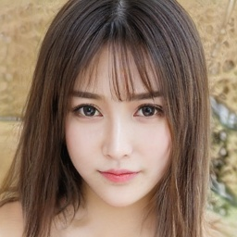


数据集介绍
本次作业本人采用的图像数据集是网络上开源的网红人脸数据集。该数据集来自于网站“糖衣炮弹 (seeprettyface.com)”（可以直接ctrl+单击该网页链接进入网站）。该网站提供了许多可以用于深度学习和视觉研究的数据集，包括不同性别、职业、人种的人脸数据集以及动漫人物头像数据集等等。
该数据集提供了10000张来自亚洲地区的网红女性人脸。这些人脸图像数据的像素较高，图像格式均为png格式，且单张图像数据的大小约为30KB左右，并不是一个特别大的体量。这样不但云平台可以容纳如此体量的数据集，而且在后续进行DCGan试验时，无需进行较为复杂的格式转换，可以一定程度上方便数据导入工作的开展。
随意展示几张数据集中的图像数据
Notes:
近年育龄妇女见顶下滑、生育意愿大幅降低，出生人口大幅减少，人口老龄化少子化加速到来……
从长期趋势看，随着生育堆积效应逐渐消失、育龄妇女规模持续下滑、新一代年轻人观念改变、抚养成本上升等，出生人口仍将处于快速下滑期。
人口负增长即将来临，优化生育政策刻不容缓。中国总和生育率从1970年代之前的6左右，降至1990年的2左右，再降至2010年后的1.5左右，再降到2020年的1.3，2021年我国总和生育率仅1.15，远低于维持人口总量不变的世代更替水平2.1。如果总和生育率依旧处在低水平，中国人口将在“十四五”时期进入负增长。人口见顶之后前25-30年内萎缩速度较慢，但随着1962-1975年高生育率时期出生人口进入生命终点，2050年左右开始，萎缩速度将明显变快。1950年中国人口占全球比例为22%，2020年小幅降至19%，2100年将大幅降至约6.5%。当前必须正确认识人口发展的内在规律，必须正确认识人口与经济社会发展的关系，优化生育政策刻不容缓。
数据表明，我国生育率已经处于较低水平。这主要受到育龄妇女数量持续减少、“二孩”效应逐步减弱的影响。从2020年来看，新冠肺炎疫情增加了生活的不确定性和对住院分娩的担忧，进一步降低了居民生育的意愿。
生育水平的高低既受政策因素的影响，也受经济、社会、文化等因素的影响，后者的影响力在逐步增强。随着经济社会的持续发展，尤其是工业化、现代化带来的人口生育观念转变等方面的影响，低生育已经成为大多数发达国家普遍面临的问题，也将成为我国面临的现实问题。
根据民政局公布数据分析，2021年全国结婚登记数相比2013年峰值数据减少583万对，为1986年以来最低。而与出生人口更密切相关的初婚人数，从2013年的2385.96万人峰值持续下降 至2020年1228.6万人，下降幅度达48.5%。
年轻人数量下降，适婚人群总量减少，是结婚人数和结婚率下降的一个关键因素。根据国家统计局数据，我国80后、90后、00后人口分别为2.23亿人、2.1亿和1.63亿，整体呈不断下降趋势。近8年20岁-29岁对应出生人口总体下降11%。
全国人口^{[2]}中，0—14岁^{[3]}人口为253383938人，占17.95%；15—59岁人口为894376020人，占63.35%；60岁及以上人口为264018766人，占18.70%，其中65岁及以上人口为190635280人，占13.50%。与2010年第六次全国人口普查相比，0—14岁人口的比重上升1.35个百分点，15—59岁人口的比重下降6.79个百分点，60岁及以上人口的比重上升5.44个百分点，65岁及以上人口的比重上升4.63个百分点。
从年龄结构来看，0-14 岁占 17.95%，15-64岁占 68.55%，65岁及以上人口占13.50%。与 2010 年相比，0-14 岁比重上升 1.35 个百分点，可见，我国少儿人口比重回升，生育政策调整取得了积极成效。但与此同时，人口老龄化程度进一步加深，未来一段时期将持续面临人口长期均衡发展的压力。
2010年，我国0-14岁人口比重低于18%，进入严重少子化阶段。2015年，我国劳动力人口也开始出现拐点。目前，人口结构已经从金字塔状演变成长方形。
往后5-10年，中国人口老龄化将加速到来，原因在于在婴儿潮出生的人目前约是45到59岁，十年后，就是55至69岁了。有研究数据表明，到21世纪中叶，老年人口比重将达到25%，到时每4个人中就有一个老年人。
据联合国测算，我国人口将在2030年达到14.6亿的峰值后趋于下降，2050年降为14亿，预计老年人口占25.6%，劳动人口占59.8%，少儿人口占14.1%，人口结构将从长方形变成倒金字塔形。
人口老龄化程度进一步加深，未来一段时期将持续面临人口长期均衡发展的压力。

Slide 9
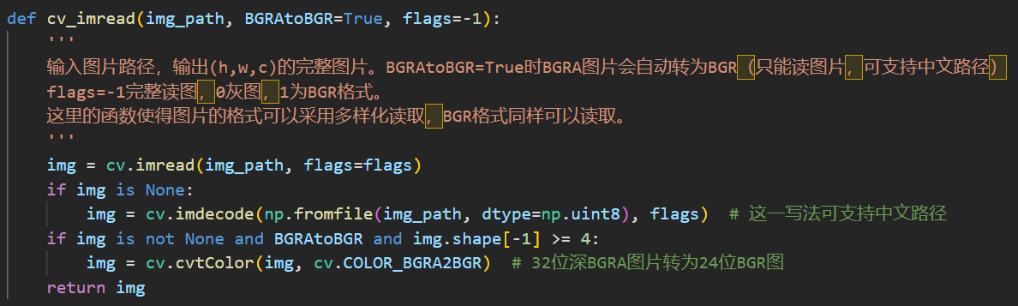
数据导入和预处理——代码介绍
数据导入的代码，本人有一部分借鉴和参考了部分CSDN和Github网站的博客与项目代码，完成了数据导入部分的代码框架。详见网址参见参考文献与网站部分。
这一部分的代码格式为py文件（load_datasets.py），该文件由一个DataLoader类和几个函数组成，这些函数主要用于读取图像数据的路径、读取图像数据、批处理图像数据以及图像数据归一化。
左侧为读取图像数据路径的代码。这一部分的代与OpenCV库有一定关联。OpenCV中图像读入的数据格式是numpy的ndarray数据格式，由图像高度、宽度以及三色通道值构成。在此处，将图像默认转成BGR格式进行读取。
Notes:
近年育龄妇女见顶下滑、生育意愿大幅降低，出生人口大幅减少，人口老龄化少子化加速到来……
从长期趋势看，随着生育堆积效应逐渐消失、育龄妇女规模持续下滑、新一代年轻人观念改变、抚养成本上升等，出生人口仍将处于快速下滑期。
人口负增长即将来临，优化生育政策刻不容缓。中国总和生育率从1970年代之前的6左右，降至1990年的2左右，再降至2010年后的1.5左右，再降到2020年的1.3，2021年我国总和生育率仅1.15，远低于维持人口总量不变的世代更替水平2.1。如果总和生育率依旧处在低水平，中国人口将在“十四五”时期进入负增长。人口见顶之后前25-30年内萎缩速度较慢，但随着1962-1975年高生育率时期出生人口进入生命终点，2050年左右开始，萎缩速度将明显变快。1950年中国人口占全球比例为22%，2020年小幅降至19%，2100年将大幅降至约6.5%。当前必须正确认识人口发展的内在规律，必须正确认识人口与经济社会发展的关系，优化生育政策刻不容缓。
数据表明，我国生育率已经处于较低水平。这主要受到育龄妇女数量持续减少、“二孩”效应逐步减弱的影响。从2020年来看，新冠肺炎疫情增加了生活的不确定性和对住院分娩的担忧，进一步降低了居民生育的意愿。
生育水平的高低既受政策因素的影响，也受经济、社会、文化等因素的影响，后者的影响力在逐步增强。随着经济社会的持续发展，尤其是工业化、现代化带来的人口生育观念转变等方面的影响，低生育已经成为大多数发达国家普遍面临的问题，也将成为我国面临的现实问题。
根据民政局公布数据分析，2021年全国结婚登记数相比2013年峰值数据减少583万对，为1986年以来最低。而与出生人口更密切相关的初婚人数，从2013年的2385.96万人峰值持续下降 至2020年1228.6万人，下降幅度达48.5%。
年轻人数量下降，适婚人群总量减少，是结婚人数和结婚率下降的一个关键因素。根据国家统计局数据，我国80后、90后、00后人口分别为2.23亿人、2.1亿和1.63亿，整体呈不断下降趋势。近8年20岁-29岁对应出生人口总体下降11%。
全国人口^{[2]}中，0—14岁^{[3]}人口为253383938人，占17.95%；15—59岁人口为894376020人，占63.35%；60岁及以上人口为264018766人，占18.70%，其中65岁及以上人口为190635280人，占13.50%。与2010年第六次全国人口普查相比，0—14岁人口的比重上升1.35个百分点，15—59岁人口的比重下降6.79个百分点，60岁及以上人口的比重上升5.44个百分点，65岁及以上人口的比重上升4.63个百分点。
从年龄结构来看，0-14 岁占 17.95%，15-64岁占 68.55%，65岁及以上人口占13.50%。与 2010 年相比，0-14 岁比重上升 1.35 个百分点，可见，我国少儿人口比重回升，生育政策调整取得了积极成效。但与此同时，人口老龄化程度进一步加深，未来一段时期将持续面临人口长期均衡发展的压力。
2010年，我国0-14岁人口比重低于18%，进入严重少子化阶段。2015年，我国劳动力人口也开始出现拐点。目前，人口结构已经从金字塔状演变成长方形。
往后5-10年，中国人口老龄化将加速到来，原因在于在婴儿潮出生的人目前约是45到59岁，十年后，就是55至69岁了。有研究数据表明，到21世纪中叶，老年人口比重将达到25%，到时每4个人中就有一个老年人。
据联合国测算，我国人口将在2030年达到14.6亿的峰值后趋于下降，2050年降为14亿，预计老年人口占25.6%，劳动人口占59.8%，少儿人口占14.1%，人口结构将从长方形变成倒金字塔形。
人口老龄化程度进一步加深，未来一段时期将持续面临人口长期均衡发展的压力。

Slide 10
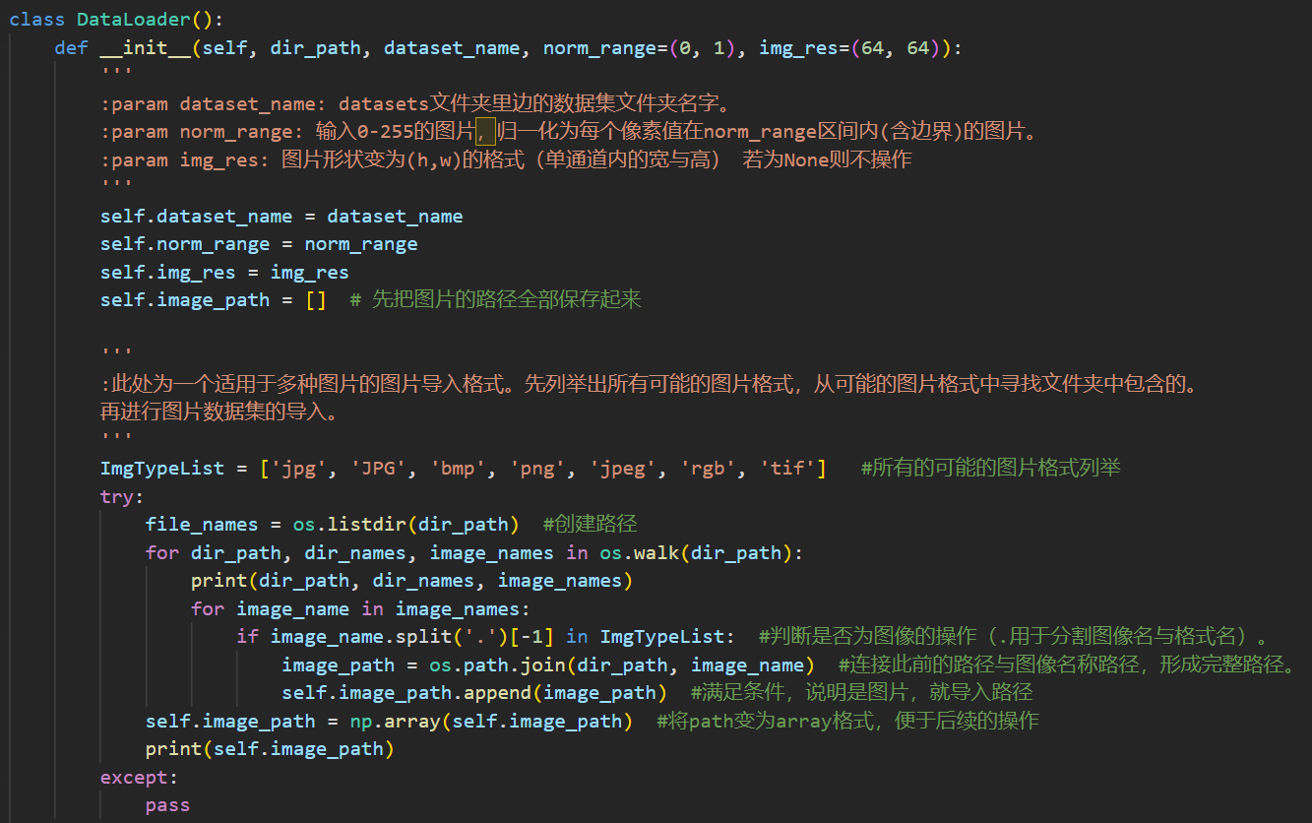
数据导入和预处理——代码介绍
DataLoader()类：
此前的cv_imread函数用于读取图像数据路径且将图像转为BGR三通道格式。而此处的这个类及其包含的函数用于真正地读取数据和对图像进行部分预处理。
该类的初始化部分列举出了所有使用较多的图片格式类型，后续在目标文件路径中查找符合这些可能的图片格式的所有文件，这一做法不但有利于不同类型的图片数据的导入，而且便于后续的图像预处理操作。
Notes:
近年育龄妇女见顶下滑、生育意愿大幅降低，出生人口大幅减少，人口老龄化少子化加速到来……
从长期趋势看，随着生育堆积效应逐渐消失、育龄妇女规模持续下滑、新一代年轻人观念改变、抚养成本上升等，出生人口仍将处于快速下滑期。
人口负增长即将来临，优化生育政策刻不容缓。中国总和生育率从1970年代之前的6左右，降至1990年的2左右，再降至2010年后的1.5左右，再降到2020年的1.3，2021年我国总和生育率仅1.15，远低于维持人口总量不变的世代更替水平2.1。如果总和生育率依旧处在低水平，中国人口将在“十四五”时期进入负增长。人口见顶之后前25-30年内萎缩速度较慢，但随着1962-1975年高生育率时期出生人口进入生命终点，2050年左右开始，萎缩速度将明显变快。1950年中国人口占全球比例为22%，2020年小幅降至19%，2100年将大幅降至约6.5%。当前必须正确认识人口发展的内在规律，必须正确认识人口与经济社会发展的关系，优化生育政策刻不容缓。
数据表明，我国生育率已经处于较低水平。这主要受到育龄妇女数量持续减少、“二孩”效应逐步减弱的影响。从2020年来看，新冠肺炎疫情增加了生活的不确定性和对住院分娩的担忧，进一步降低了居民生育的意愿。
生育水平的高低既受政策因素的影响，也受经济、社会、文化等因素的影响，后者的影响力在逐步增强。随着经济社会的持续发展，尤其是工业化、现代化带来的人口生育观念转变等方面的影响，低生育已经成为大多数发达国家普遍面临的问题，也将成为我国面临的现实问题。
根据民政局公布数据分析，2021年全国结婚登记数相比2013年峰值数据减少583万对，为1986年以来最低。而与出生人口更密切相关的初婚人数，从2013年的2385.96万人峰值持续下降 至2020年1228.6万人，下降幅度达48.5%。
年轻人数量下降，适婚人群总量减少，是结婚人数和结婚率下降的一个关键因素。根据国家统计局数据，我国80后、90后、00后人口分别为2.23亿人、2.1亿和1.63亿，整体呈不断下降趋势。近8年20岁-29岁对应出生人口总体下降11%。
全国人口^{[2]}中，0—14岁^{[3]}人口为253383938人，占17.95%；15—59岁人口为894376020人，占63.35%；60岁及以上人口为264018766人，占18.70%，其中65岁及以上人口为190635280人，占13.50%。与2010年第六次全国人口普查相比，0—14岁人口的比重上升1.35个百分点，15—59岁人口的比重下降6.79个百分点，60岁及以上人口的比重上升5.44个百分点，65岁及以上人口的比重上升4.63个百分点。
从年龄结构来看，0-14 岁占 17.95%，15-64岁占 68.55%，65岁及以上人口占13.50%。与 2010 年相比，0-14 岁比重上升 1.35 个百分点，可见，我国少儿人口比重回升，生育政策调整取得了积极成效。但与此同时，人口老龄化程度进一步加深，未来一段时期将持续面临人口长期均衡发展的压力。
2010年，我国0-14岁人口比重低于18%，进入严重少子化阶段。2015年，我国劳动力人口也开始出现拐点。目前，人口结构已经从金字塔状演变成长方形。
往后5-10年，中国人口老龄化将加速到来，原因在于在婴儿潮出生的人目前约是45到59岁，十年后，就是55至69岁了。有研究数据表明，到21世纪中叶，老年人口比重将达到25%，到时每4个人中就有一个老年人。
据联合国测算，我国人口将在2030年达到14.6亿的峰值后趋于下降，2050年降为14亿，预计老年人口占25.6%，劳动人口占59.8%，少儿人口占14.1%，人口结构将从长方形变成倒金字塔形。
人口老龄化程度进一步加深，未来一段时期将持续面临人口长期均衡发展的压力。

Slide 11
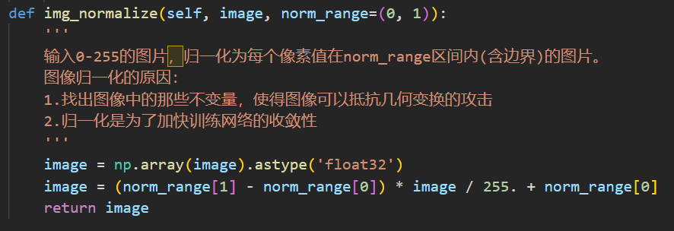
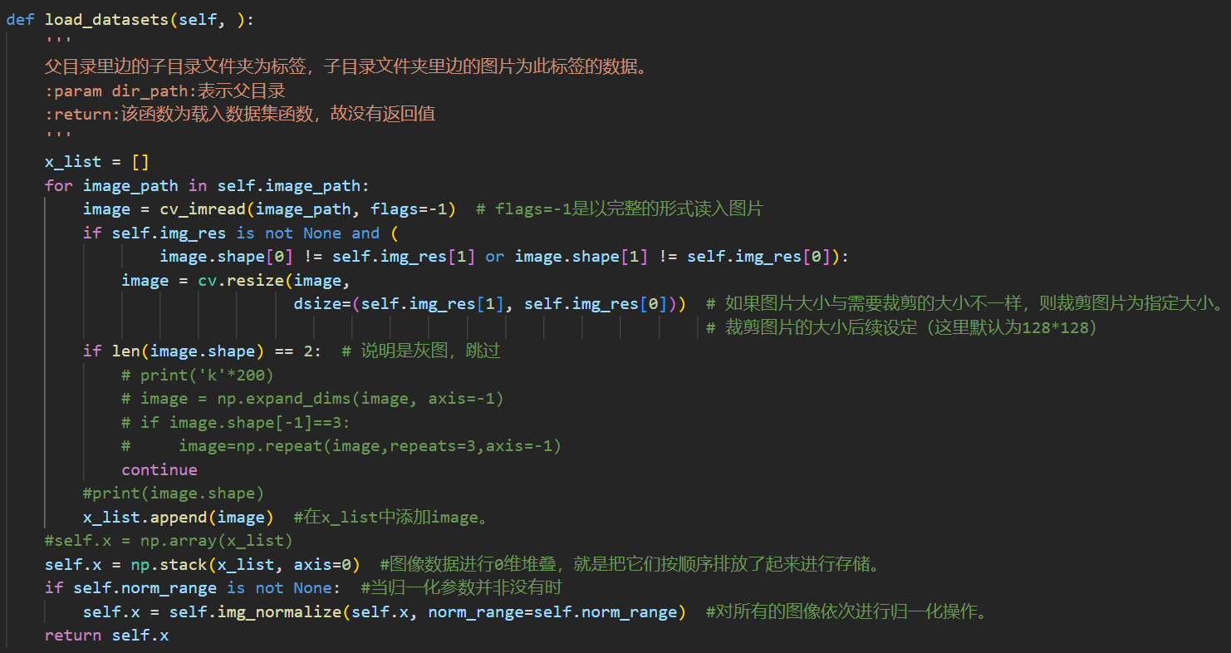
数据导入和预处理——代码介绍
在图像数据导入后，需要对图像进行归一化处理。此前的类初始化过程中已经将图像数据转为ndarray格式，在此处，将所有float32格式的数字normalize至区间[0,1]范围内进行归一化操作。这一做法一方面是加快训练网络的收敛性，另一方面是归纳统一样本的统计分布性。而且这一做法也可以使得图像抵抗几何变换的攻击。
在导入数据部分，主要有两个作用。一方面，本人的图像生成是基于彩色三通道图像生成的，因此需要筛除灰度图。另一方面，将所有的图像依据像素进行格式裁剪（resize）。在这里，本人将所有的图像数据resize为64*64的格式（减小图像的规模以减小计算量）。最后通过stack操作将所有的图像堆叠，形成4维张量的常见格式（图像数量、图像高度、图像宽度、图像通道数）。
Notes:
数据表明，我国生育率已经处于较低水平。这主要受到育龄妇女数量持续减少、“二孩”效应逐步减弱的影响。从2020年来看，新冠肺炎疫情增加了生活的不确定性和对住院分娩的担忧，进一步降低了居民生育的意愿。
生育水平的高低既受政策因素的影响，也受经济、社会、文化等因素的影响，后者的影响力在逐步增强。随着经济社会的持续发展，尤其是工业化、现代化带来的人口生育观念转变等方面的影响，低生育已经成为大多数发达国家普遍面临的问题，也将成为我国面临的现实问题。
根据民政局公布数据分析，2021年全国结婚登记数相比2013年峰值数据减少583万对，为1986年以来最低。而与出生人口更密切相关的初婚人数，从2013年的2385.96万人峰值持续下降 至2020年1228.6万人，下降幅度达48.5%。
年轻人数量下降，适婚人群总量减少，是结婚人数和结婚率下降的一个关键因素。根据国家统计局数据，我国80后、90后、00后人口分别为2.23亿人、2.1亿和1.63亿，整体呈不断下降趋势。近8年20岁-29岁对应出生人口总体下降11%。
全国人口^{[2]}中，0—14岁^{[3]}人口为253383938人，占17.95%；15—59岁人口为894376020人，占63.35%；60岁及以上人口为264018766人，占18.70%，其中65岁及以上人口为190635280人，占13.50%。与2010年第六次全国人口普查相比，0—14岁人口的比重上升1.35个百分点，15—59岁人口的比重下降6.79个百分点，60岁及以上人口的比重上升5.44个百分点，65岁及以上人口的比重上升4.63个百分点。
从年龄结构来看，0-14 岁占 17.95%，15-64岁占 68.55%，65岁及以上人口占13.50%。与 2010 年相比，0-14 岁比重上升 1.35 个百分点，可见，我国少儿人口比重回升，生育政策调整取得了积极成效。但与此同时，人口老龄化程度进一步加深，未来一段时期将持续面临人口长期均衡发展的压力。
2010年，我国0-14岁人口比重低于18%，进入严重少子化阶段。2015年，我国劳动力人口也开始出现拐点。目前，人口结构已经从金字塔状演变成长方形。
往后5-10年，中国人口老龄化将加速到来，原因在于在婴儿潮出生的人目前约是45到59岁，十年后，就是55至69岁了。有研究数据表明，到21世纪中叶，老年人口比重将达到25%，到时每4个人中就有一个老年人。
据联合国测算，我国人口将在2030年达到14.6亿的峰值后趋于下降，2050年降为14亿，预计老年人口占25.6%，劳动人口占59.8%，少儿人口占14.1%，人口结构将从长方形变成倒金字塔形。
人口老龄化程度进一步加深，未来一段时期将持续面临人口长期均衡发展的压力。

Slide 12
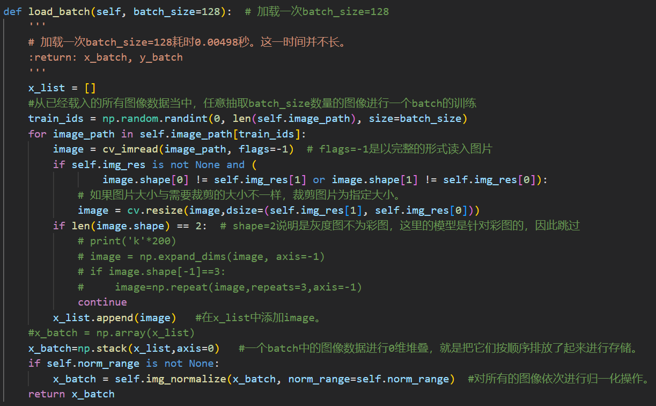
数据导入和预处理——代码介绍
load_batch() 以批次导入数据：
众所周知，深度学习中神经网络的训练是以一个一个batch进行的。因而也需要按照一定批次的大小导入数据。在此处本人设定默认的batch大小为128，且将数据分批次后，通过random包将所有的batch随意打乱，随机抽取batch进行训练。这里的随机性有助于提高训练稳健性，从而达到动态平衡。
在此处对图像数据分批完成后，本人还是将一个个批次的数据堆叠，对单个批次的图像数据形成（128,64,64,3）的张量结构，与此同时对图像数据进行归一化操作，最后返回真正的单批次训练数据。

Slide 13
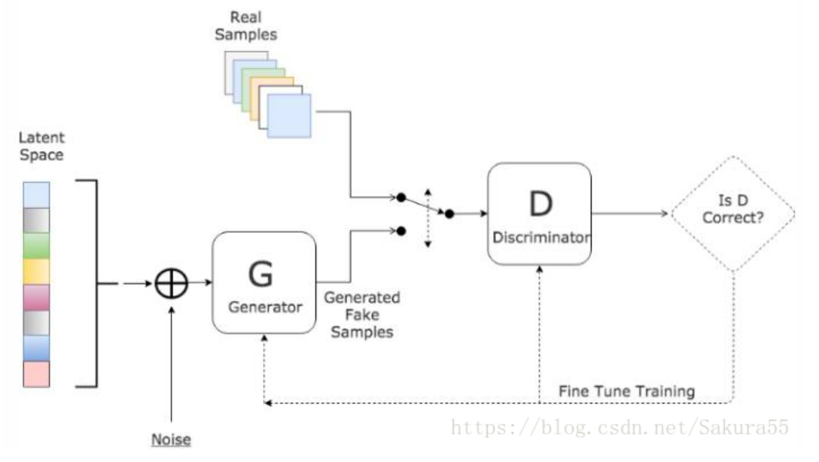
网络结构介绍
GAN的网络结构由两大部分构成：生成器网络与鉴别器网络。在网络训练过程中，依据已有的数据向生成器输入噪声，输出虚假图像，将虚假图像与真实图像输入鉴别器当中，由鉴别器鉴别，输出参数后再度传入生成器，基于噪声进行生成器模型的微调，从而生成新的虚假图像再度与真实图像进行比较鉴别，如此反复，直到生成器生成的图像较难被鉴别出为止。
这一过程很好地体现了该网络结构当中“对抗”的本质。通过生成器生成虚假图像与真实图像之间的对抗，不断提升生成虚假图像的质量。

Slide 14
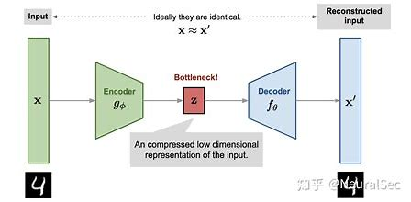
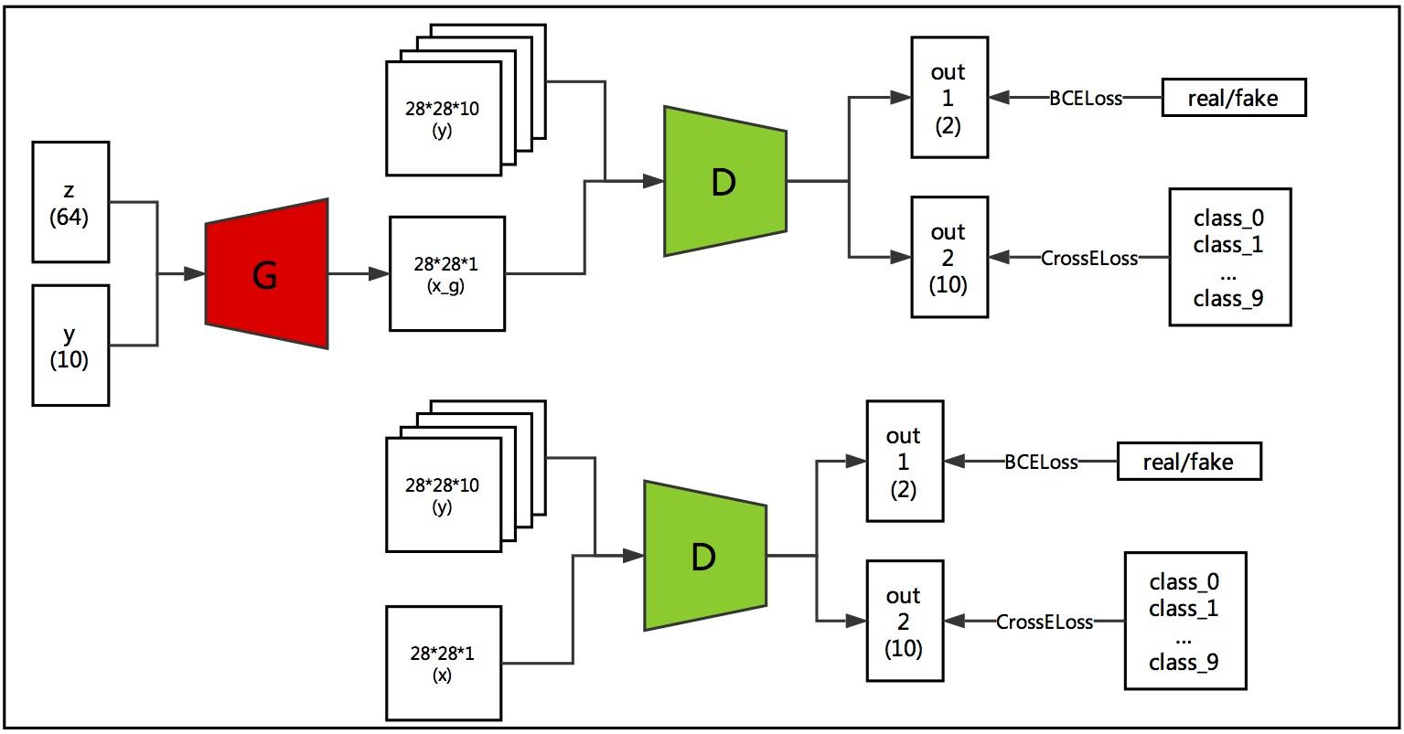
网络结构介绍
GAN问题的抽象
经由此前对GAN任务的介绍，可以将GAN的任务给抽象成两个问题：
一是一个类似于自编码器的生成式问题。该问题的关键在于找到图像表示的低维潜在空间，在该空间中的任意一点都可以被映射为一张图像。于是乎，可以先从该空间中进行采用（构造噪声），接着构建一个生成器用于点到真实图像的映射。
二是在CV领域非常经典的一个二分类问题。这一问题可以通过构造鉴别器完成。因为是一个典型的二分类问题，所以就具有很多经典的结构可以去完成这一问题。在该问题的基础上，将输出用于生成器的参数微调，就完成了整个GAN问题的流程。

Slide 15
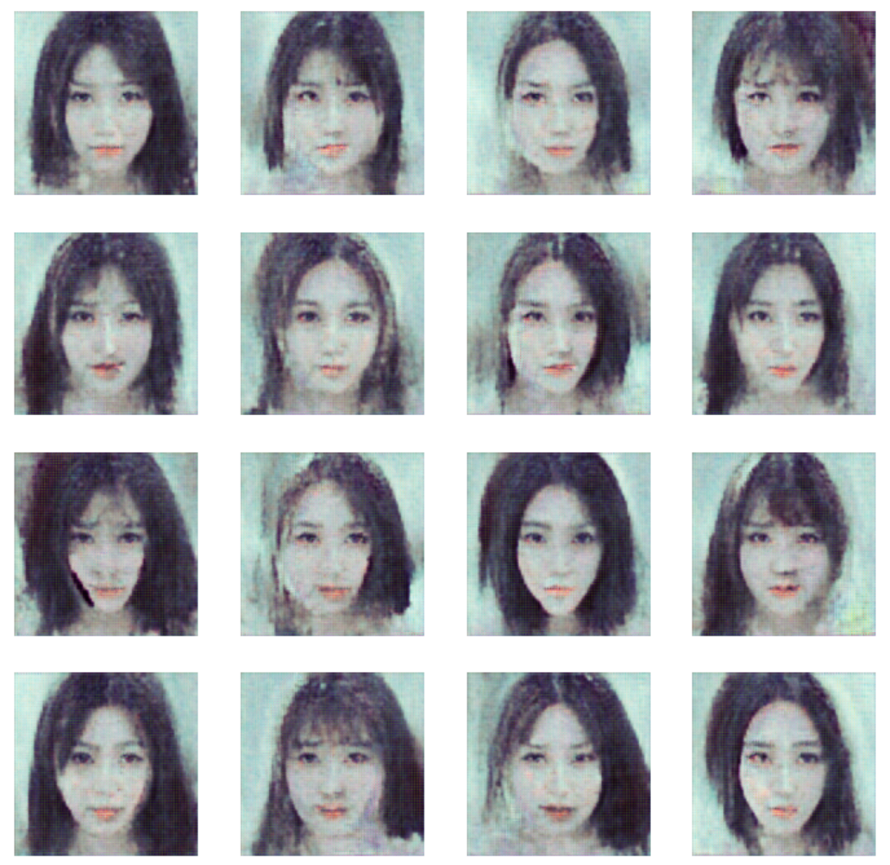
生成器结构
一般的GAN模型，在生成器部分采用的往往是全连接层。 采用全连接层神经网络会有三大问题：
一是生成图像的颜色较为模糊，色彩区域不够平滑，图像中经常会出现棋盘状伪影。
二是全连接神经网络会消耗大量的计算内存。
三是采用全连接层神经网络极易造成模式崩溃。
因而本人采用Ian Goodfellow提出的DCGan结构进行虚假图像的生成。
采用深度卷积网络结构可以很好地缓解像素空间的不均匀覆盖问题。
右图中的训练结果，可以看出生成图片颜色模糊，图像的棋盘状伪影极其明显。这样生成的图像显然看上去质量较差，且光影的处理极其不自然。因而采用全连接层不是一个好的选择。

Slide 16
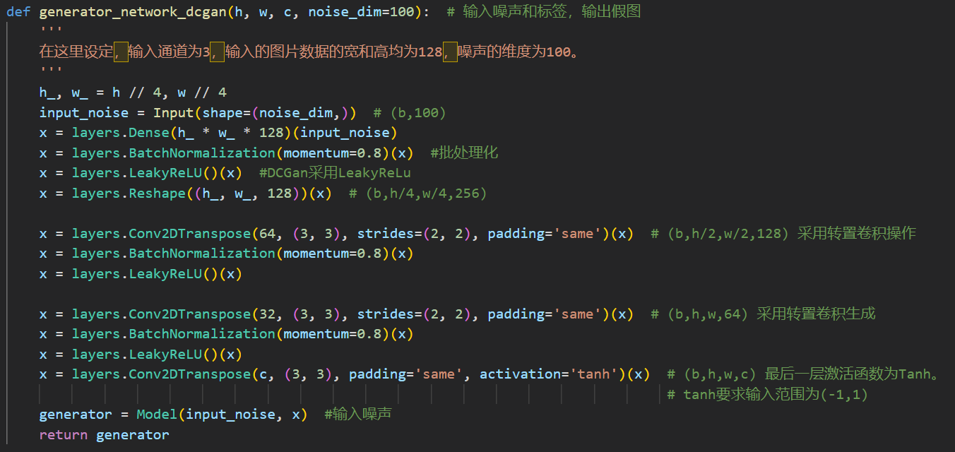
生成器结构（Baseline）
本人先行使用传统DCGan为基础的三层式的卷积网络结构搭建生成器网络。这一结构来源于Alec Radford等人的经典DCGan论文（参见参考文献）。
生成器三层式卷积网络结构的每一层都由一个转置卷积层、一个批正则化层和一个激活函数层构成。激活函数采用LeakyRelu。而最后一层的激活函数采用tanh函数，这要求输入范围为(-1,1)。本人输入的噪声默认为100维。

Slide 17
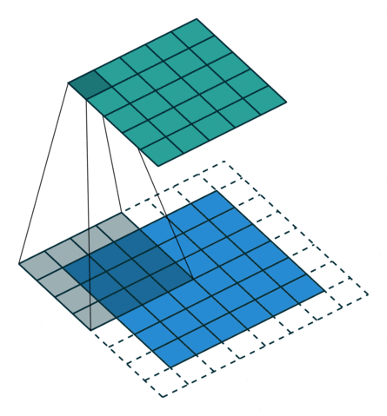
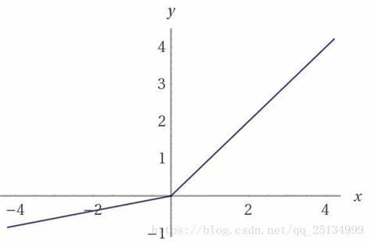
生成器结构（Baseline）
转置卷积层：（反卷积层）
与卷积层加深数据的深度，缩减数据的广度不同，转置卷积层主要用于将一个张量进行扩展，得到一个广度更大，但深度更浅的张量。
这一做法类似于变分自解码器当中的decoder部分，即将一个低维潜在隐空间当中的向量反向映射为一个高维张量形式。本人在此处选用的转置卷积步长为2。
激活函数LeakyRelu:
若采用Relu作为激活函数，很有可能导致网络训练过程中梯度的计算结果是稀疏的。这会很大程度阻碍GAN的训练。因此采用LeakyRelu可以很大程度缓解这一问题。在此处设定LeakyRelu的参数为常规的0.01。

Slide 18
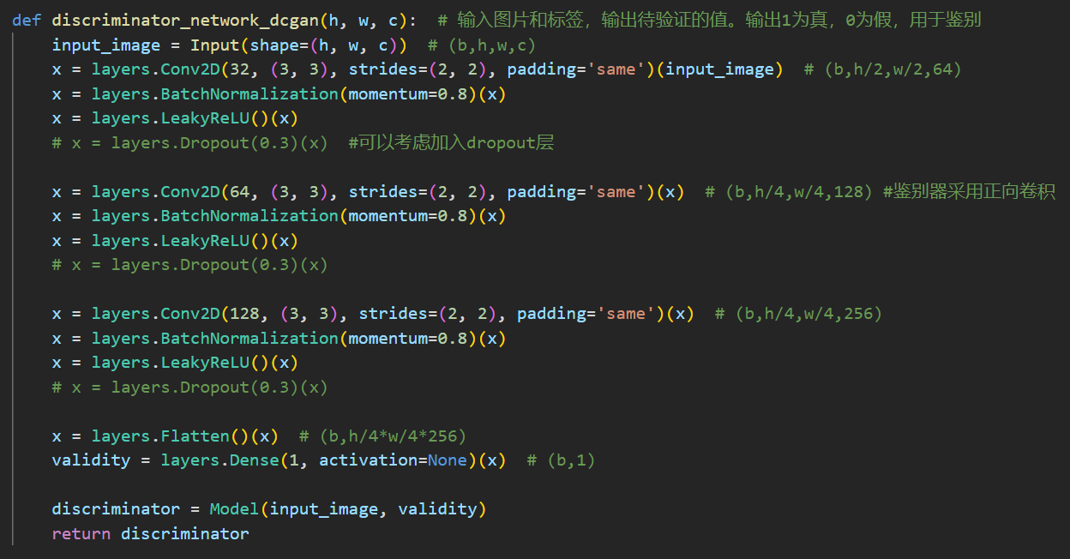
鉴别器结构（Baseline）
鉴别器三层式卷积网络结构的每一层都由一个传统卷积层、一个批正则化层和一个激活函数层构成。激活函数仍旧采用LeakyRelu。而最后一层采用一个全连接层，将张量进行一维的展开。
鉴别器采用步进卷积结构的作用在于防止最大汇聚运算，而最大汇聚运算进行下采样易导致梯度的稀疏性。与此同时，采用不仅卷积也可以有效防止生成图像中的像素空间分布不均匀的情况发生。

Slide 19
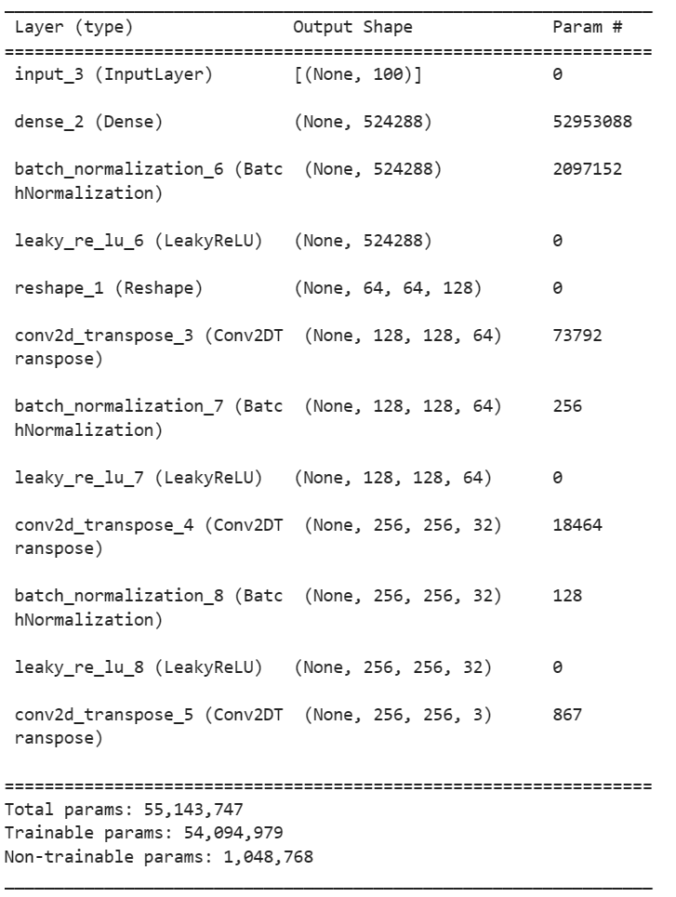
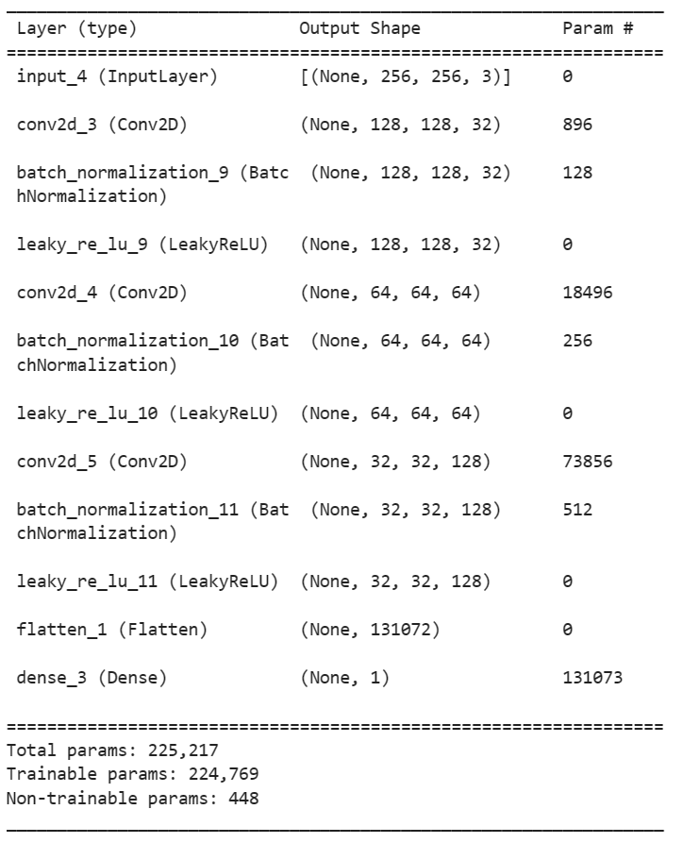
网络结构汇总（Baseline）
本人选择的DCGan网络的Baseline结构如左图所示。
总体上，二者都是三层卷积结构。训练的大头集中在生成器上，共计需要训练5000多万个参数。这一模型中的参数量过大，事实上有可能会有过拟合的现象发生，这一点值得注意。
生成器网络结构（Baseline）
鉴别器网络结构（Baseline）

Slide 20
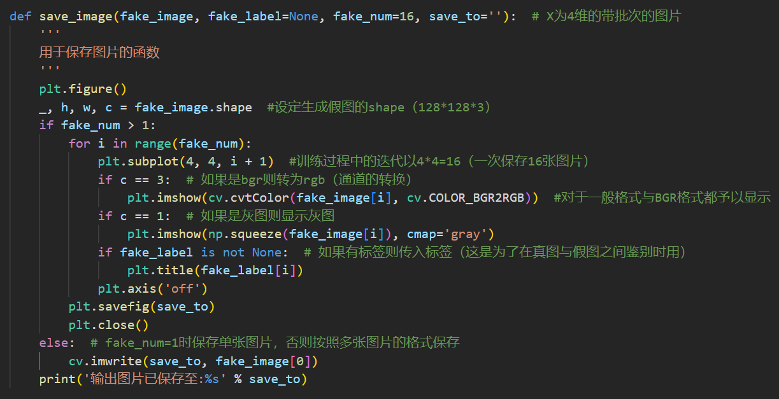
训练部分代码介绍——函数准备
图片保存函数：
先写一个用于保存图片的函数。该函数主要用于记录
一定步数的训练后生成的图像样式，便于观察训练过程中生成图像的变化。
该函数涉及对于灰度图的判断，对于图像颜色通道的转换。
创造路径函数：
该函数主要用于创造保存模型参数、保存训练过程中图像以及最后测试生成图像数据的路径。

Slide 21
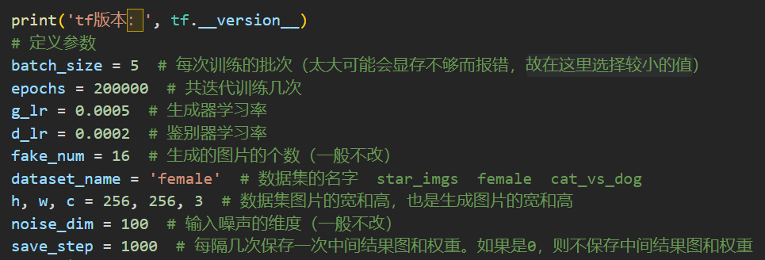
训练部分代码介绍——参数选择
输入图像数据的高度、宽度以及颜色通道数本人分别设置为256、256与3。由于是彩图，通道数肯定为3。图像数据的高度和宽度参数h与w需要被分别传入此前的数据导入函数，用于对原先数据的裁剪。选择为256，一方面是该像素不会过小导致生成图像比较模糊，另一方面像素过大会加大GAN的训练难度，故这里适中选择。
输入噪声的维度本人选择为100。这个参数设置之后后续就不再改动。
本人设置每1000次训练过后，就保存一次中间结果的生成图像以及模型的各部分权重。这有助于随时观察模型的训练过程。
训练过程中的参数设定：
每次训练的批次batch_size本人设定为5。这个值很小，主要是该值如果设定过大可能会导致云平台显卡显存不够而报错，故在这里选择一个较小的值。
迭代训练次数本人设置为200000次。事实上该值可以设定得更大一些。主要是由于batch_size值较小，如果epoch不够大可能会训练不充分。
生成器和鉴别器的学习率分别设为0.0005与0.0002。这里的学习率选择一方面来源于前人经验，另一方面来源于本人的调参。
单次训练生成的图像个数取决于前页的图片保存函数。这主要是因为此前的函数采用4*4的图片展示形式，因而此处设置单次训练生成的图像个数fake_num=16。

Slide 22
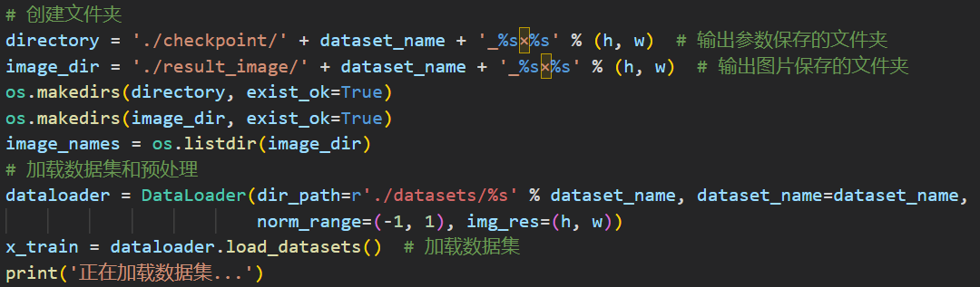
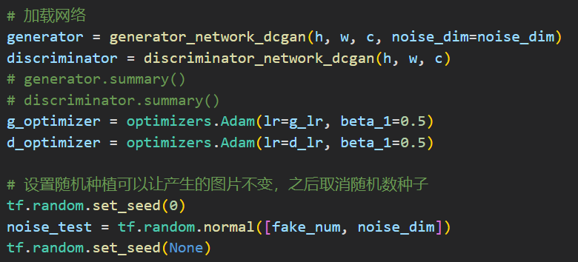
训练部分代码介绍
左侧为创建数据路径与导入数据集并进行预处理的代码。
在此处图像被resize为256*256的高与宽，并且将导入图像转为ndarray格式，且将数据归一化映射到（-1,1）之间。
接着按照此前搭建的网络，对网络进行初始化，并且设置训练过程当中的优化器。
本人设置的优化器为Adam优化器。采用Adam和RMSprop优化器均可。Adam优化器结合AdaGrad和RMSProp两种优化算法的优点。对梯度的一阶矩估计（即梯度的均值）和二阶矩估计（即梯度的未中心化的方差）进行综合考虑，计算出更新步长。这一优化器的特点是梯度较为稳定，且算法收敛速度并不慢。

Slide 23
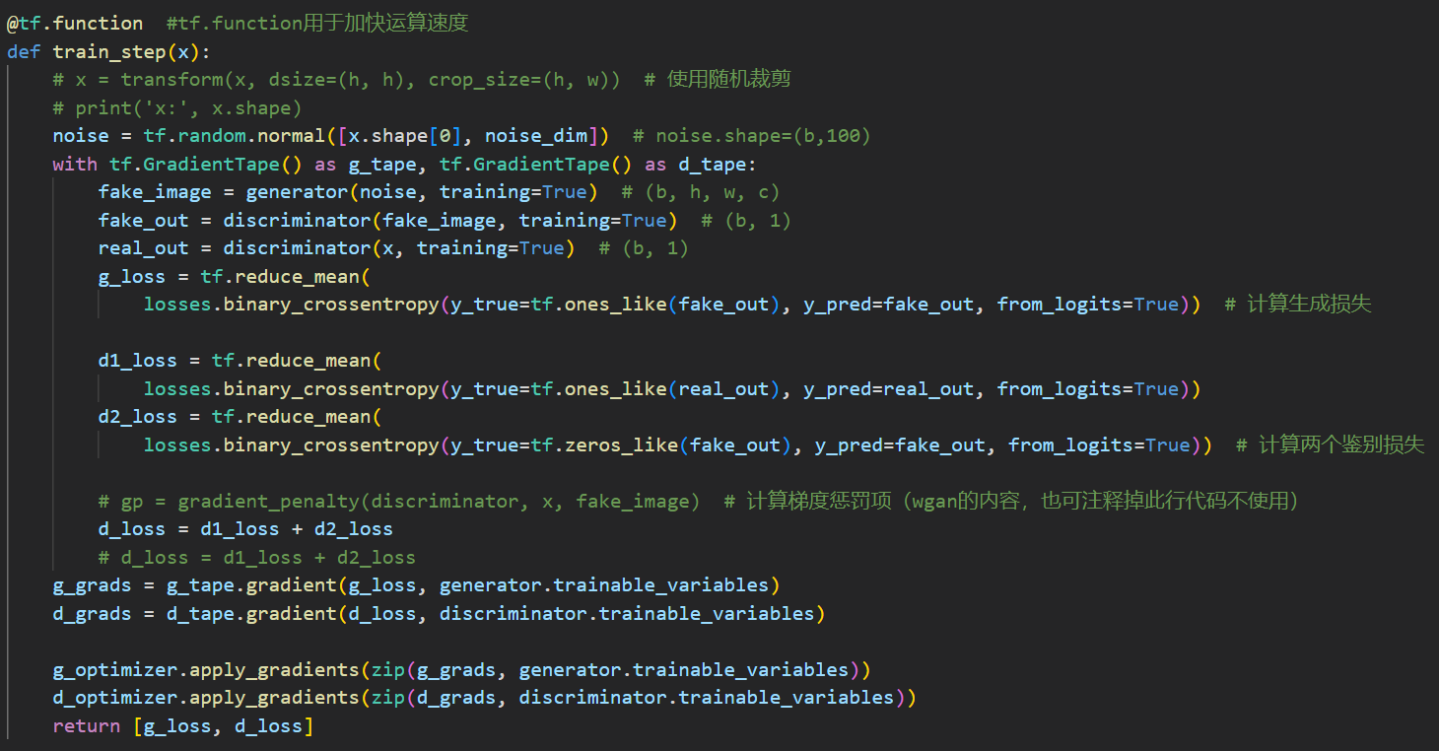
训练部分代码介绍——训练函数
在模型的训练部分，本人采用tensorflow自带的GradientType接口，该接口可以实现自行求导功能，且完成对于训练过程中计算梯度的记录。
生成器和鉴别器的损失函数本人均采用经典的二分类交叉熵函数。该损失函数确实可以较好地量化二分类问题的任务。最后每一步训练完成，都返回生成器与鉴别器的损失函数值，用于实时监视训练过程。

Slide 24
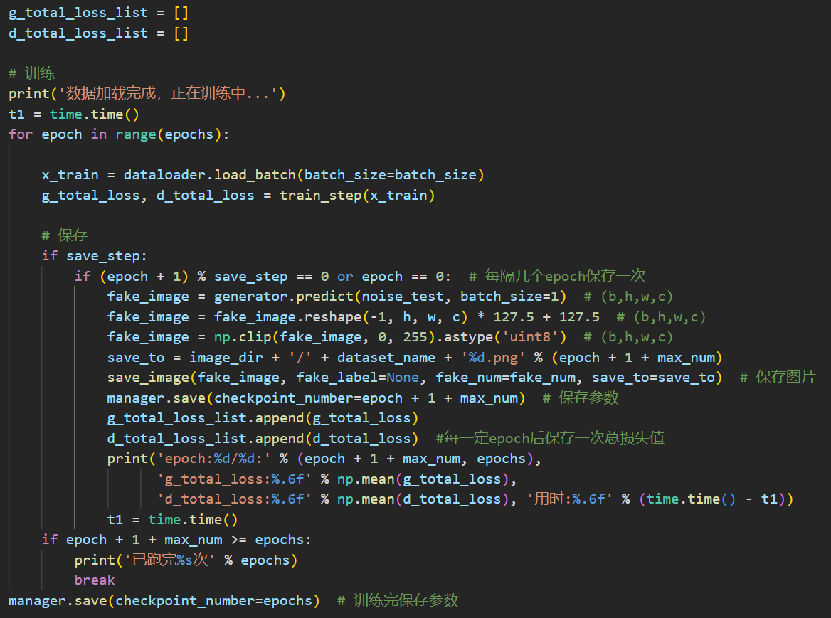
训练部分代码介绍——训练函数
在真实的训练过程中，本人每1000次训练，对训练结果进行记录，且输出1000次训练的用时、此时的总生成器损失值以及总鉴别器损失值。与此同时，每1000次训练后的模型参数和权重会被记录在checkpoint路径当中，生成的图像被保存在result_image路径中。

Slide 25
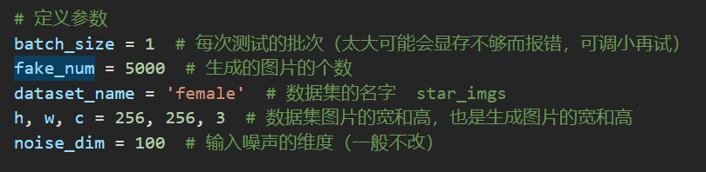
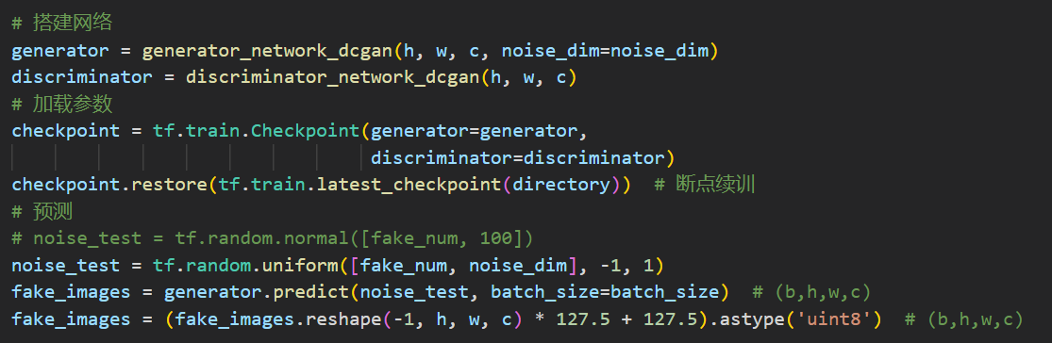
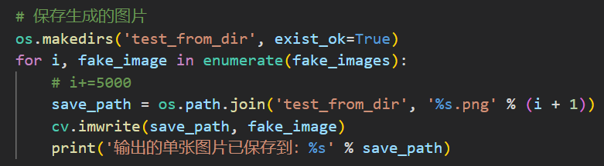
测试部分代码介绍
测试部分参数：每次测试的批次本人设置为最小值1，主要原因还是防止显存不够。除此之外，fake_num可以设定生成图片的个数。
网络搭建完毕后，需要加载此前保存的训练好的模型参数。再将噪声归一化至（-1,1）之间，生成虚假图像数据，再重新reshape为4维张量形式，且反归一化，完成图像的生成。
最后写入保存图像的路径，并对图像进行保存即可。

Slide 26
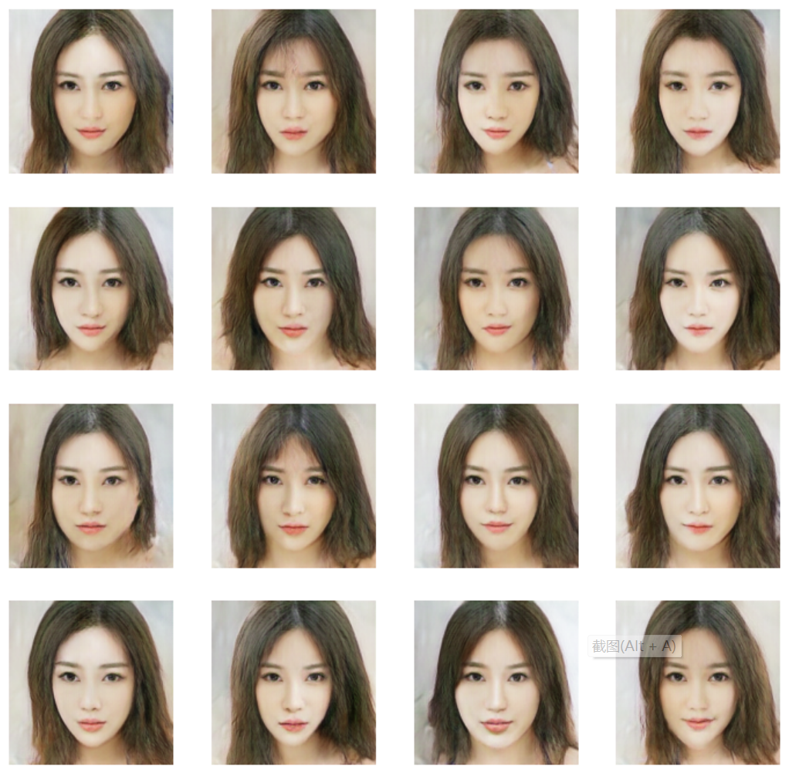
Baseline模型效果
在将基准Baseline的DCGan模型按照此前所介绍的代码训练200000个epoch后，生成的部分虚假图像如左图所示。总体上看来，人脸的轮廓被较好地绘制出来，头发和脸上的其他器官也被训练地较为明显。
该结果仍有需要改进之处。可以通过一系列改进，增加图像色彩的饱和度，使图像看上去更加丰满一些。

Slide 27
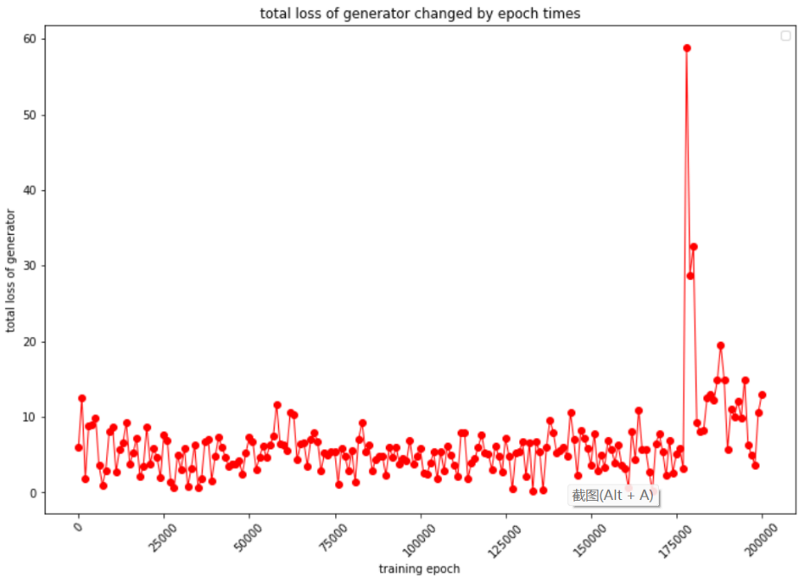
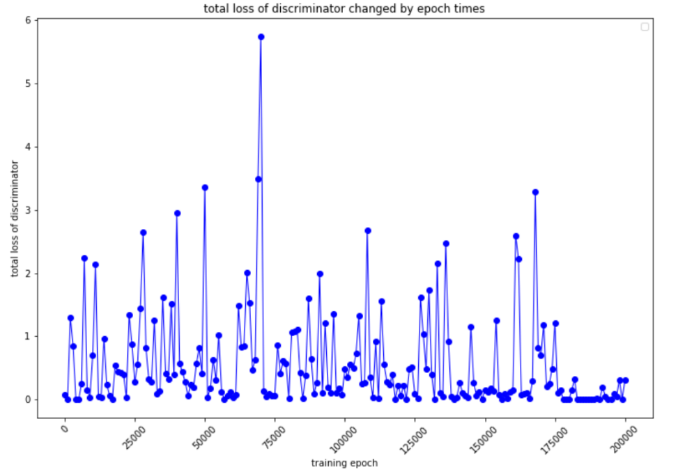
Baseline模型效果
生成器损失
鉴别器损失
本人以每1000次训练为节点，绘制出了训练过程中生成器和鉴别器损失函数值的变化。可以看到，鉴别器的损失函数值有着很明显的先增大后减小的趋势。这是满足GAN训练的一般规律的。因为随着生成器生成的图像质量的提升，鉴别器在训练到一定阶段后的鉴别能力会有所下降，因而导致损失函数值增大。接着鉴别器不断提升自身性能，又可以较好地识别真实与虚假的图像，因而损失函数值又开始呈一定的下降趋势。这很好地体现了“对抗”的宗旨。而最佳的训练结果就是二者之间的损失达到“动态平衡”。

Slide 28
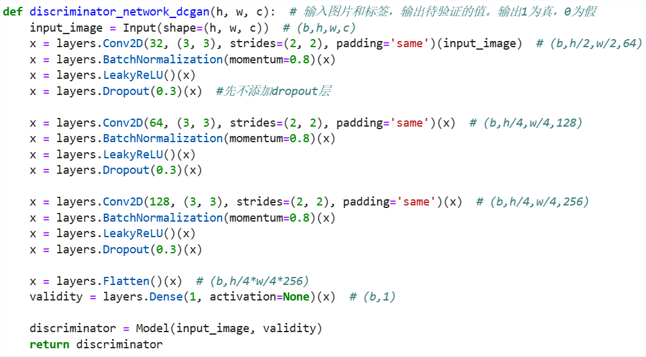
基于Baseline的一些改进
从此前得到的Baseline的DCGan的损失函数可以看出，生成器和鉴别器的损失函数值还是比较大的。生成器的损失函数均值达到了12.2左右，而鉴别器的损失函数值也在1左右徘徊。故要进一步提升图片质量，需要通过一些改进手段减小损失函数值。
本人最先采用的改进手段就是在鉴别器网络中加入dropout层，以限制鉴别器网络的过拟合。在前人的研究中，已经有效证明了随机失活一部分神经元的这一做法可以很好地缓解过拟合。这里借助经验，设置dropout参数为0.3（一般在0.2-0.5之间）。

Slide 29
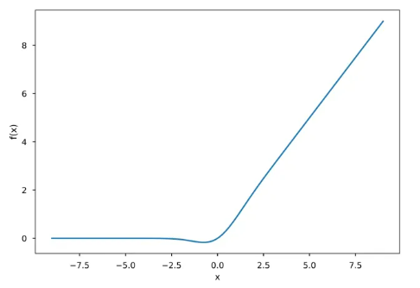
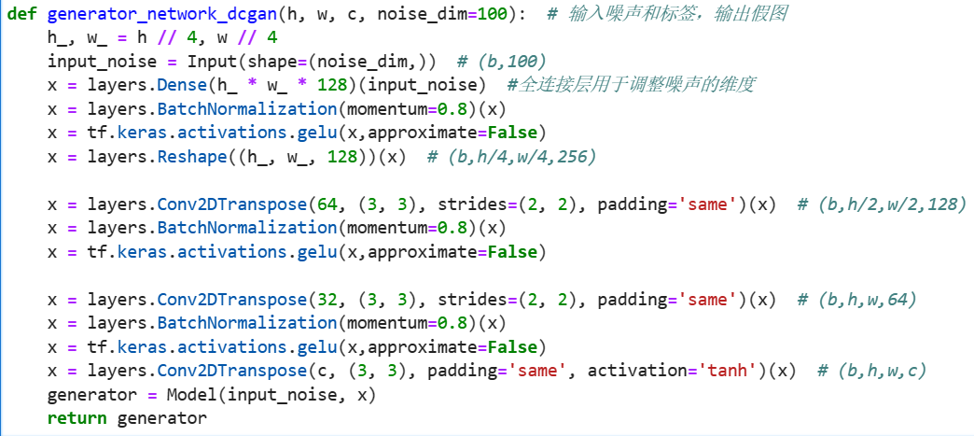
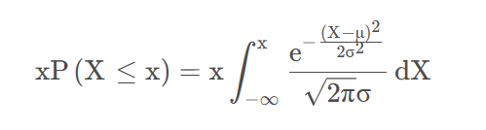
基于Baseline的一些改进——GELU
考虑采用激活函数GELU替代LeakyRelu进行激活。该函数和RELU有些许类似，但是该函数拐角处柔光滑且处处可导。不少专家认为这是目前最优的激活函数，因为它提供了很好的梯度，且在原点附近有效规避了尖锐的不连续性。GELU表达式如右下所示。
在这里更换生成器的激活函数（鉴别器也可更换），设置GELU的近似计算属性为False。

Slide 30
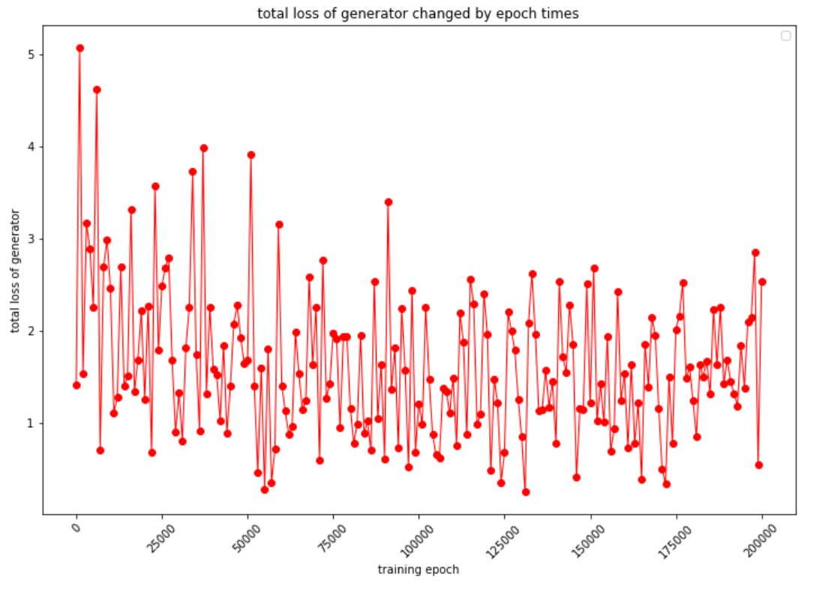
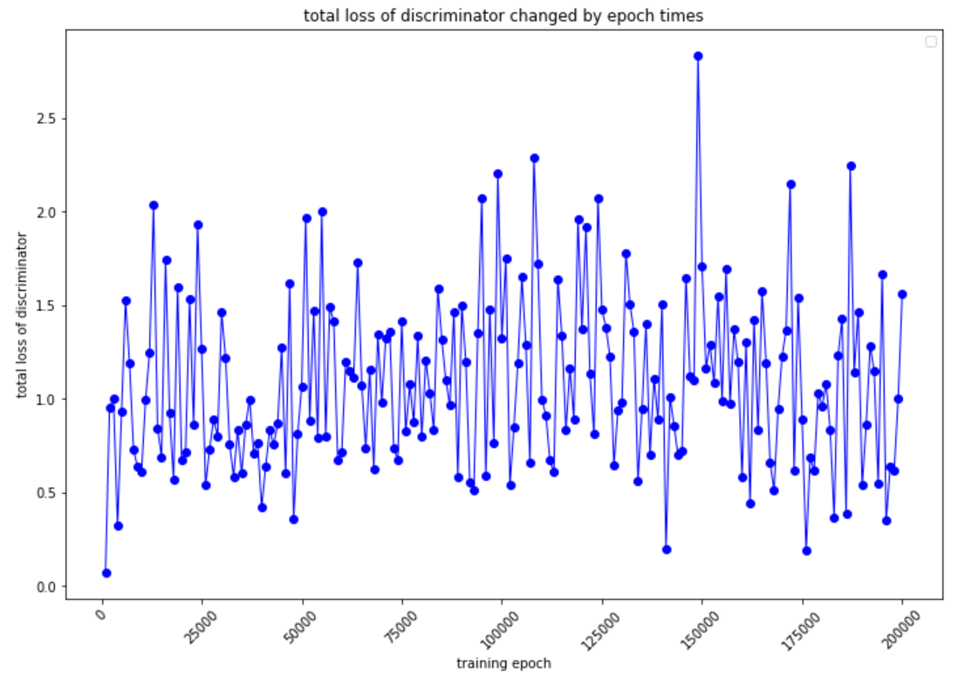
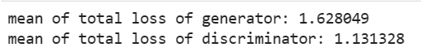
基于Baseline的一些改进——GELU
采用GELU激活后的生成器损失函数值
采用GELU激活后的鉴别器损失函数值
可以很明显地发现，当更换激活函数为GELU后，训练过程中生成器的损失函数值的均值显著减少至1.63。这在一定程度上反映了这一激活函数对于整体模型的改进，且对于最后生成图像的质量有一定的提升效果。

Slide 31
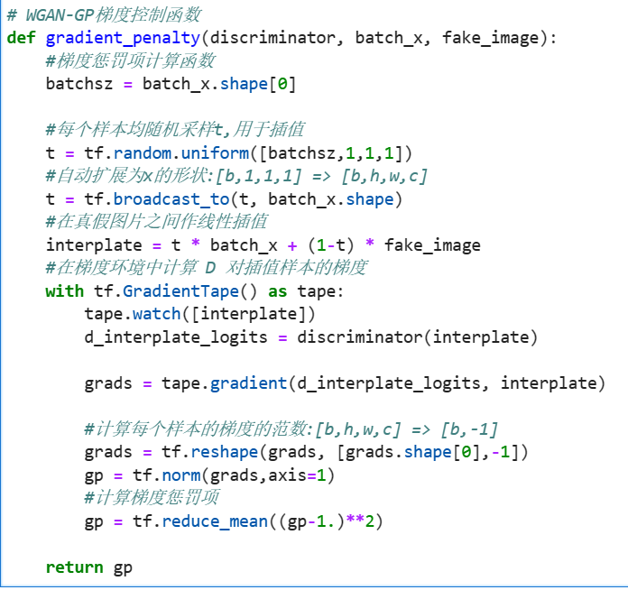
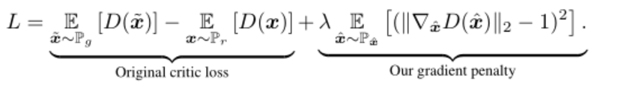
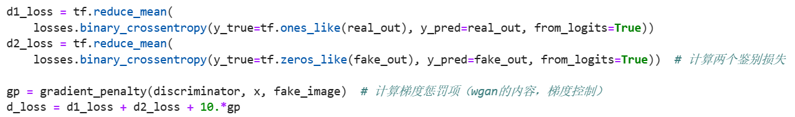
基于Baseline的一些改进——梯度约束GP
本人此处对鉴别器损失函数进行一些改进，改进原理基于WGAN-GP中的梯度约束理论（GP）。梯度约束理论是为了改进原有的WGAN中用于达到梯度的Lipschitz限制条件，即当输入的样本稍微变化后，判别器给出的分数不能发生太剧烈的变化。加入梯度约束后的损失函数表达式如下所示。
Lipschitz限制是要求判别器的梯度不超过K，gradient penalty 就是设置一个额外的loss项来实现梯度与K之间的联系，这就是gradient penalty的核心所在。

Slide 32
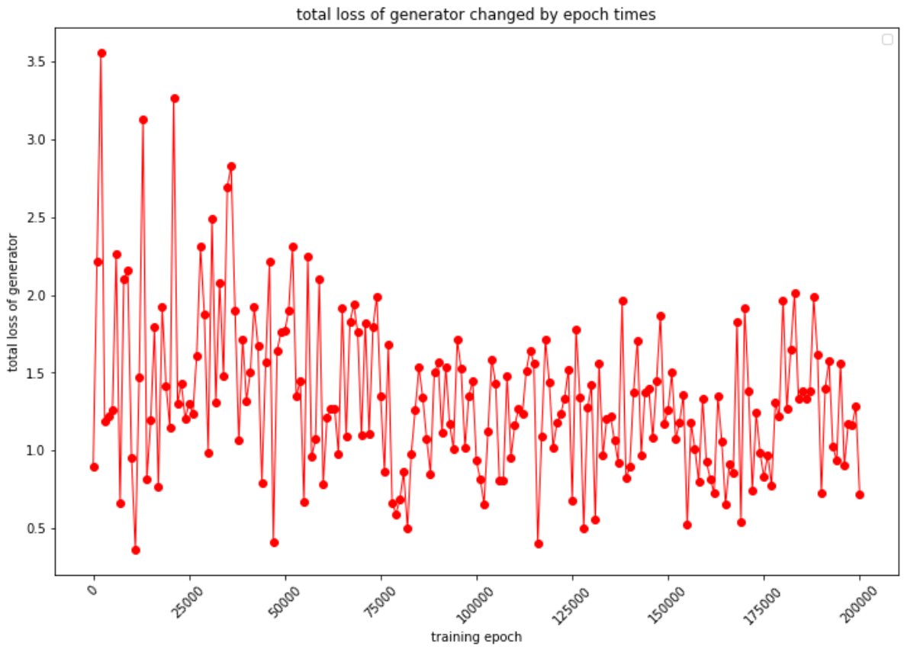
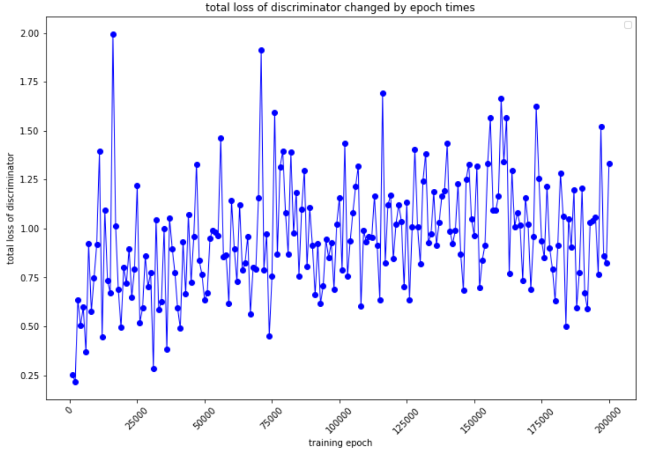
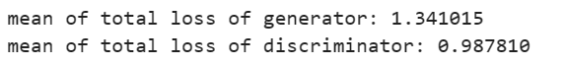
基于Baseline的一些改进——梯度约束GP
可以看到当采用梯度约束之后，生成器的损失函数值与Baseline Model相比显著减小，达到了约1.34。这在一定程度上反映了采用梯度约束对模型进行改进的有效性。尽管这一做法主要用于WGAN-GP模型，但本人也在这里进行了尝试。

Slide 33
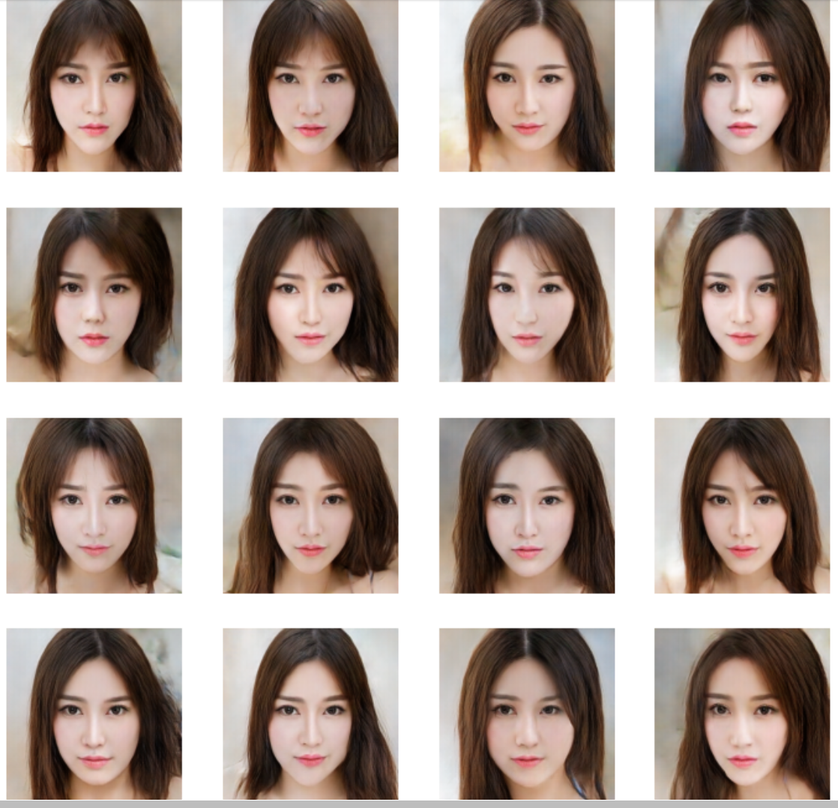
基于Baseline的一些改进——梯度约束GP
观察对鉴别器损失函数采用梯度约束之后生成的图像，发现此时的图像色彩更加饱满，图像看上去更加平滑，光影效果更为自然，且其中一些图像甚至看不出与真实图像的区别。这直观地反映了这一改进对于Baseline Model的实质性效果提升。

Slide 34
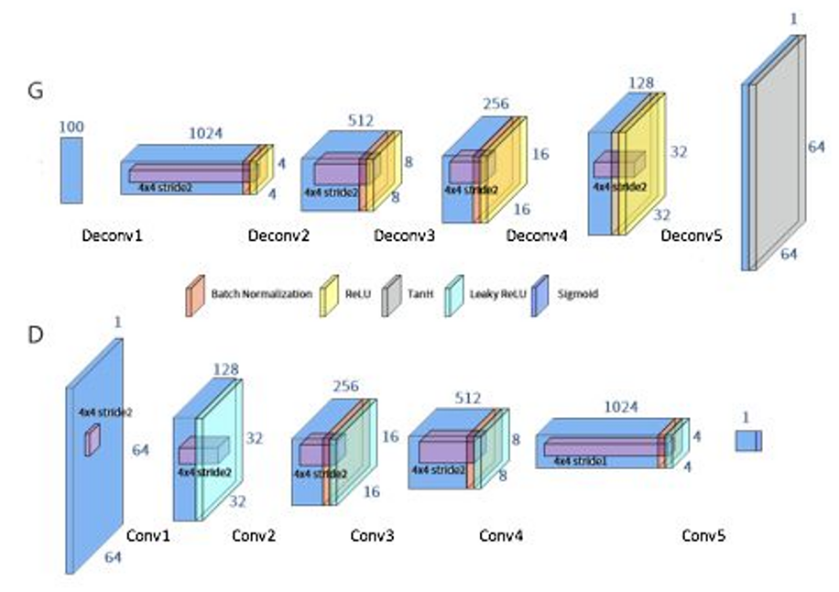
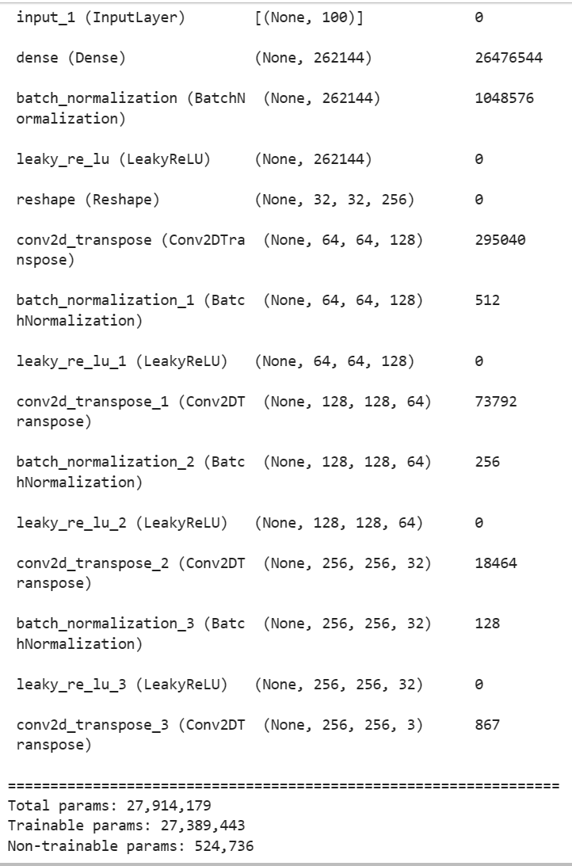
基于Baseline的一些改进——更改网络层数
此前的Baseline Model采用的均是3层的网络结构。在这里，本人把网络结构改为4层。可以看到由此生成器的待训练参数从5000多万降到了2000多万，整整少了一半。这在一定程度上也许可以有效减小损失。

Slide 35
不同设置下的试验结果对比
生成器网络层数 | 鉴别器网络层数 | 生成器激活函数 | 鉴别器激活函数 | 梯度约束 | 优化器选择 | 生成器损失函数均值 | 鉴别器损失函数均值 | 生成器损失与鉴别器损失差值
3 | 3 | LeakyRelu | LeakyRelu | 无 | RMSprop | 11.53 | 0.17 | 11.36
3 | 3 | LeakyRelu | LeakyRelu | 有 | SGD | 3.39 | 0.49 | 2.90
3 | 4 | LeakyRelu | LeakyRelu | 有 | RMSprop | 2.16 | 0.80 | 1.36
4 | 4 | LeakyRelu | LeakyRelu | 有 | RMSprop | 1.27 | 1.12 | 0.15
4 | 4 | LeakyRelu | LeakyRelu | 有 | Adam | 1.34 | 0.99 | 0.35
4 | 4 | Gelu | LeakyRelu | 有 | Adam | 1.28 | 1.15 | 0.13
4 | 4 | LeakyRelu | Gelu | 有 | Adam | 1.81 | 1.06 | 0.75
4 | 4 | Gelu | Gelu | 有 | Adam | 1.63 | 1.13 | 0.50
本人不断更改实验条件，进行了多次试验，得到的具体结果如上表所示。
在GAN的训练过程中，最终需要达到的结果并不是使得生成器或鉴别器的损失函数值一味地减小，二是需要达到二者损失的“动态平衡”。对比上表中的结果，可以看到当设置生成器与鉴别器网络均为4层，生成器采用Gelu激活，鉴别器采用LeakyRelu激活，设置梯度约束且用Adam优化器时，模型可以达到最佳的“动态平衡”结果。
上表结果再一次佐证了梯度约束对于模型训练的改进效果较为显著。梯度约束很好地减小了生成器的损失函数值。

Slide 36
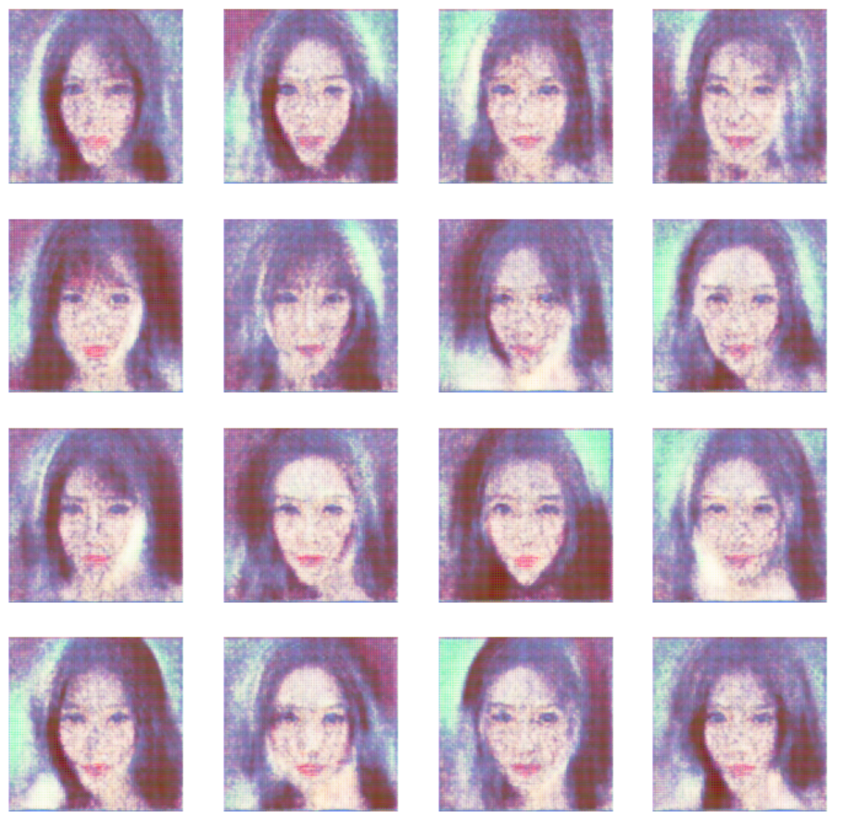
一些其他注意事项
在训练过程中，还有两点值得注意的事项：
一是在训练GAN的过程中不要使用SGD这种带动量的优化器。因为带动量的优化器在优化过程中势必带着强烈的震荡，这在GAN的训练过程中极易造成损失的不稳定，进而导致图像的生成带有严重的棋盘式虚影，且最终很有可能造成模式崩溃。左侧为采用SGD带动量训练的结果，可以看到训练生成的图像效果很不理想。
二是采用梯度约束的过程中，判别器的模型架构中最好不要使用Batch Normalization。因为此时模型是对每个样本独立地施加梯度惩罚，这样做会引入同个batch中不同样本的相互依赖关系。

Slide 37
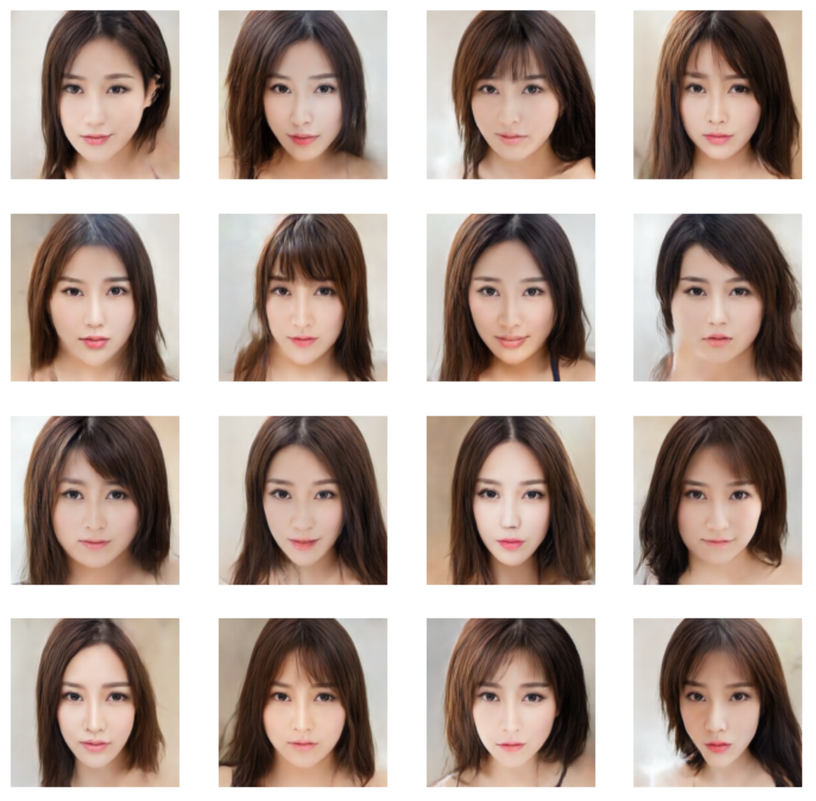
DCGan部分总结
在该部分，本人主要研究了DCGan生成虚假图像的问题。在Baseline Model的基础上，本人主要尝试了更换激活函数、更改网络层数结构以及增加梯度约束（GP）的方法，并通过多次实验，比较实验中生成器与鉴别器的损失函数的均值结果，选择出看上去效果最佳，最易达到两个网络训练“动态平衡”的网络设置。
后续本人增加了训练的epoch，使得该网络训练充分，最终得到的图像结果如左图所示。可以看到此时生成的虚假图像色彩饱满，光影效果也较好，且部分图片也很难看出与真实图片的区别。这一结果也将用于后续的真假图像识别部分。

Slide 38
虚假图片的鉴别—VGG

Slide 39
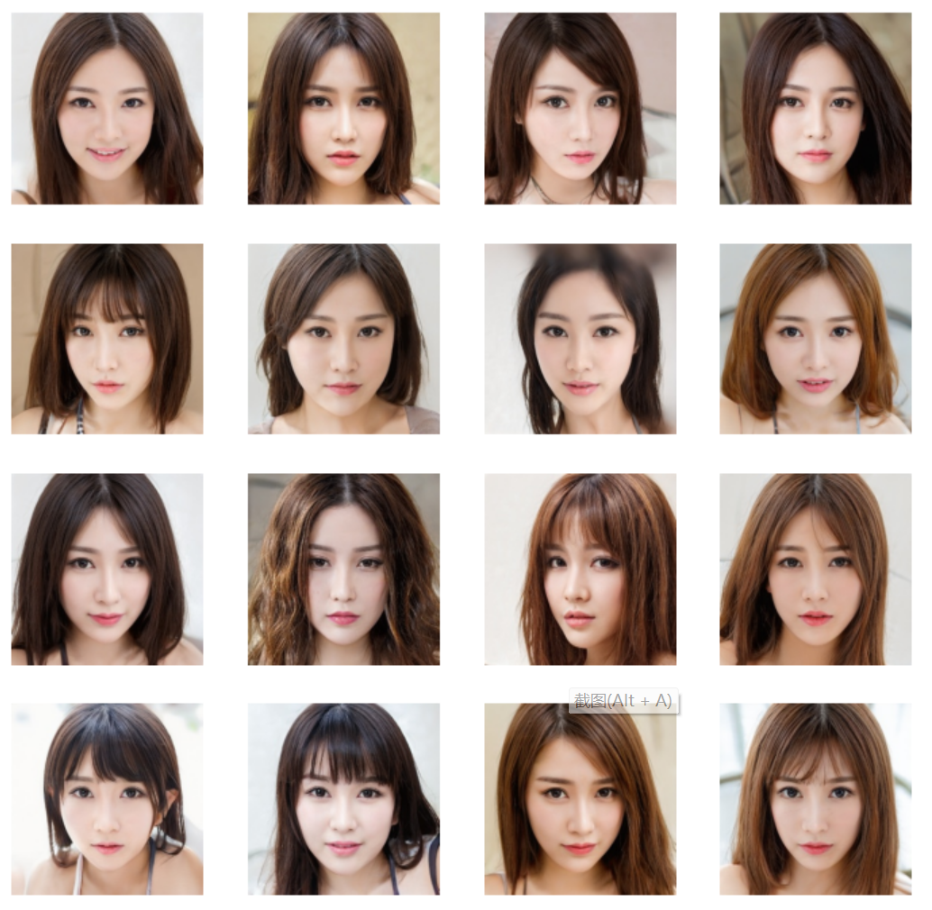
真假图像对比
上图左侧为真实的prettyface数据集中图像，右侧为本人训练生成的虚假图像。如果将两类图像分好类后，确实可以发现虚假图像相比之下会稍许粗糙一些。但是真假识别的困难之处在于将虚假图像混入真实图像当中，此时想凭借肉眼分辨就会较为困难。这也是当今GAN这一技术给社会带来一些麻烦的体现之一。

Slide 40
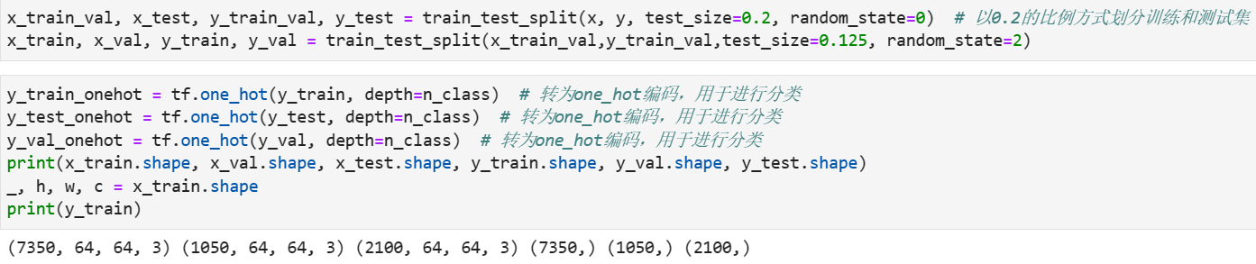
相关场景设置
在真实场景中，显然真实图像的数量应该远高于虚假图像的数量。故该问题本质上的样本应该是不平衡的，在真实图像与虚假图像的数量设置上应当调整好比例。
本人在此处选择真实图像样本量为10000（恰好原数据集就10000张图像），而虚假图像从本人生成的图像中随机选择了500张，将二者导入数据集路径当中，总样本量为10500。
在训练集、验证集和测试集的划分上，本人先以8:2的比例，20%作为测试集，80%作为训练集与验证集；接着再在这80%的数据集上。以7:1的比例划分训练集与验证集。通过两次划分，可以看到最终训练集、验证集与测试集的样本量如下图所示。
最终的训练集、验证集与测试集的比例为7:1:2。

Slide 41
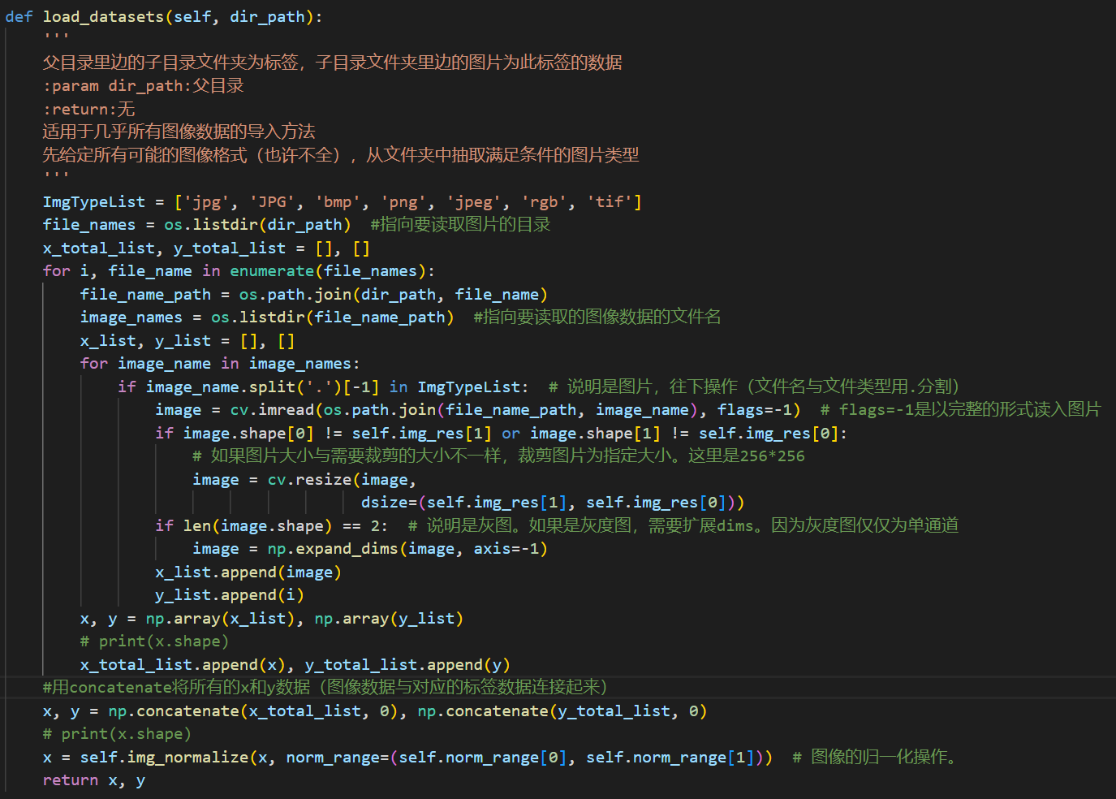
代码介绍——数据导入和预处理
数据导入部分与此前DCGan部分有些许类似。同样定义一个DataLoader()类，在类中定义数据导入、图像读取以及图像归一化函数。
左侧为数据集导入代码。本人这里还是列举出所有可能的图像格式。此处本人的数据是按照标签存储的，真实图像与虚假图像各一个路径，因此需要分两个不同的子目录进行读取。在读取后同样需要resize，将数据转为array类型，且通过concatenate函数拼接起来。

Slide 42


代码介绍——数据导入和预处理
和之前几乎一样，需要对图像数据进行归一化操作，其作用在之前已经提到过，在这里不再赘述。只是这里没有生成器网络，无需采用tanh的激活函数，因此不需要将其归一化至（-1,1）区间，归一化至（0,1）区间即可。
在完成归一化之后，图像的读取也按照归一化后的进行读取，并且转为4维格式。（事实上该部分代码在后续的试验过程中并未用到，可以认为是测试代码）

Slide 43

代码介绍——网络搭建
先搭建一个经典的VGG16的深度卷积神经网络：
Block1：2层通道为64的卷积+池化
Block2：2层通道为128的卷积+池化
Block3：3层通道为256的卷积+池化
Block4：3层通道为512的卷积+池化
Block5：3层通道为512的卷积+池化
在这里本人就最后是否加入全连接层设置了一个参数，可以自行调节。

Slide 44


代码介绍——训练准备
在正式训练前，需要将数据打包为tensor的数据格式导入，并且按照batch_size进行分批。在这里，本人选择的优化器为性能较好的矩优化器Adam。
在参数设置方面，本人设置训练的批次大小为128。没有设置很大的原因还是在于该值设置过大可能会导致显卡显存不够而报错。本人的epoch设置为100，而学习率本人设置为0.00001，该学习率由本人依据前人经验以及本人调参而选定。输入图片的宽和高，本人均resize为64。

Slide 45


代码介绍——训练与测试
在模型的训练阶段，本人同样采用tensorflow自带的GradientType接口，从而实现网络中梯度的自动求导，且可以实现对于梯度的记录。损失采用分类常用的交叉熵损失，此前已经定义好了分类数为2，因此采用类别交叉熵损失也可。
在正式训练过程中，依次记录下每个epoch后的训练损失、训练准确率以及验证集上的损失和准确率。损失全部取均值后进行存储，并且对每个epoch的损失和准确率以及训练用时进行打印。

Slide 46


VGG初步测试结果
绘制出训练100个epoch的训练集和验证集上的损失以及准确率图像，发现二者呈一定的相似性。验证集上的效果略逊于训练集。最终的验证集准确率可以达到99%左右。
而测试集上最终准确率为99.8%，可以说效果已经非常好了，且只有少量虚假图像被判断为真实图像。

Slide 47

更改样本
此前VGG模型对于真假图像的识别有着极高的准确率。本人认为这和此前本人生成的虚假图片仍旧不够特别逼真所导致的。尽管本人采用改良过后的DCGan生成的图像已经看上去质量较高，但仍旧和真实图像有着些许差距。
在这里，本人从网站“糖衣炮弹 (seeprettyface.com)”上获取了网站原作者通过stylegan2技术生成的网红脸图像，如左图所示。可以看到该技术生成的网红脸图像效果极其逼真。本人将这些由stylegan2生成的网红脸图像混入本人生成的图像当中，重新进行实验，并且尝试了不同的网络结构、激活函数，比对实验效果。

Slide 48

一些尝试的改进
此前采用了左图D结构的VGG16模型。后续本人尝试了左图E结构的VGG19的模型结构，作用于此前更改样本后的数据集，观察效果。
除此之外，在原模型结构当中，采用的均是Relu作为激活函数。采用Relu作为激活函数，会导致梯度训练过程中存在一些稀疏值。为此，本人将其改为LeakyRelu以及Gelu进行尝试，从而观察实验效果。

Slide 49
不同设置下的试验结果对比
网络结构 | 激活函数 | 是否采用SMOTE重采样 | 测试集准确率 | 测试集查准确 | 测试集召回率
VGG16 | Relu | 无 | 98.62% | 99.05% | 99.50%
VGG16 | LeakyRelu | 无 | 98.05% | 99.64% | 98.30%
VGG16 | Gelu | 无 | 97.62% | 97.74% | 99.80%
VGG19 | Relu | 无 | 98.43% | 98.95% | 99.40%
VGG19 | LeakyRelu | 无 | 99.00% | 99.25% | 99.70%
VGG19 | Gelu | 无 | 98.10% | 98.71% | 99.30%
VGG19 | LeakyRelu | 有 | 95.38% | 96.30% | 98.95%
本人不断更改实验条件，进行了多次试验，得到的具体结果如上表所示。
通过多次实验发现，采用VGG19的网络结构，LeakyRelu作为激活函数的情况下，模型的鉴别效果最好，测试集上的查准率和召回率也最好。
在该问题中Gelu这一激活函数的表现并不是特别好。相比之下，Gelu这一激活函数还是更加适用于生成模型以及NLP问题。
值得一提的是，对于该样本不平衡问题，采用SMOTE重采样使得样本平衡后再进行模型训练的效果并没有提升反而下降了。个人认为这和张量化后的图像数据并不适合重采样有关。SMOTE重采样并不能很好地复刻图像的张量形式，反而导致了模型效果的下降。

Slide 50


最佳模型训练与测试结果展示
给出VGG19结构+LeakyRelu激活函数构建网络的训练和验证损失、准确率以及测试集上的混淆矩阵。可以看到前20个epoch基本上损失和准确率并没有变动。个人认为可以采用带动量的优化器进行进一步的改进，也许可以提升模型训练的效率。

Slide 51
总结与改进

Slide 52
场景方案
经过此前的多次实验，本人分别给虚假图像的生成以及真假图像的鉴别分别给出了神经网络的设计方案，如下所示。
在虚假图像的生成方面，若采用DCGan作为Baseline Model，可以采用如下的改良：
将生成器和鉴别器的网络层数都改为4层。4层结构的生成器可以很大程度上减少待训练参数的数量，在一定程度上减小生成器的损失函数值，且可以缓解过拟合情形的发生。
激活函数方面，生成器网络采用Gelu作为激活函数，而鉴别器网络采用LeakyRelu作为激活函数。Gelu被不少人认为是生成模型中最优的激活函数，其具有原点拐角处平滑的性质，可以提供更好的梯度。
可以给鉴别器损失加上梯度约束。梯度约束可以认为是一种限制鉴别器的正则化手段，其最终目的是为了平滑地实现对梯度的Lipschitz限制条件。采用梯度约束确实可以很大程度地减小生成器的损失，帮助训练完成动态平衡。
在训练过程中的优化器最好采用Adam，再次也使用RMSprop，而不要使用带动量的SGD。因为带动量的优化器会有很大的震荡，这导致图像会留下棋盘状虚影，甚至可能导致模式崩溃。
在真假图像的鉴别方面：
本人建议采用VGG模型进行鉴别。不管是DCGan生成的虚假图像，还是StyleGan这种新型的GAN算法生成的质量较高的图像，VGG模型的识别成功率都较高。
可以适当增加模型结构，采用深度稍深的网络。与此同时，可以考虑采用LeakyRelu作为激活函数。Gelu并不适合作为VGG模型的激活函数用于此处的图像识别任务。

Slide 53
优缺点总结
优点：
DCGan利用了卷积层强大的特征提取能力来提高Gan的效果。采用步进的转置卷积将噪声转为图像，这一方法稳定，可以有效地防止模式崩溃。
利用了Gelu的激活函数，使得训练过程中可以提供更好的训练梯度。
在激活函数方面，还尽可能避免了Relu这一激活函数，这一定程度上防止了梯度的稀疏，从而导致生成图片存在虚影。
借鉴了WGAN-GP当中的梯度约束方法，很好地降低了生成器的损失函数值，更有助于GAN模型的训练达到动态平衡。
VGG模型的结构十分简洁明了，且通道数较多，层数深使得特征图更宽，更加适合于大的数据集。
由于卷积的特征提取能力强大，VGG模型可以尽可能多地提取图像的信息，防止信息的遗漏。
缺点：
DCGan尽管结构清晰，且相对于GAN的训练有一定的改进，但是在达到生成器和鉴别器训练平衡的问题是仍旧“治标不治本”，在训练的时候仍需要小心的平衡G,D的训练进程。
VGG网络结构随着层数的加深，会导致训练参数量过大，这占用了很多内存，耗费很多计算资源。
对于图像分类和识别的问题，VGG模型仍旧留有死角，并不能彻底解决。

Slide 54

未来研究方向
事实上GAN模型有着大量的变体。后续的改进可以考虑结合别的GAN技术，例如结合WGAN中的Wassertein距离，或者采用LSGAN当中的MSE损失等等。
而在图像生成领域，如果要追求极致的效果，可以考虑使用最新兴的StyleGan3模型。StyleGan3模型的效果极其优秀，其生成的图像甚至有一种真实的镜头感。具体的StyleGan3效果如下图所示。
而在图像的真假识别方面，后续一方面可以考虑变换更多，强度更大的数据增强技术。另一方面可以考虑从图像的色彩本质解决问题，考虑基于spectrum光谱的鉴别方法，去解决这一类问题。
可以看到StyleGan3的效果十分逼真，其生成的海岸线图像甚至存在着很强的镜头感。奈何本人技术力有限，无法完成这一项技术，希望经过自己的探索和学习后，未来某天可以完成这一网络的构建以及StyleGan3的彻底复现。

Slide 55
参考文献与网站

Slide 56
参考文献与网站
Generative Adversarial Networks（https://arxiv.org/abs/1406.2661） Ian J. Goodfellow, Jean Pouget-Abadie, Mehdi Mirza等
Unsupervised Representation Learning with Deep Convolutional Generative Adversarial Networks（https://arxiv.org/abs/1511.06434v2） Alec Radford, Luke Metz, Soumith Chintala
CNN-generated images are surprisingly easy to spot... for now（https://arxiv.org/abs/1912.11035v1） Sheng-Yu Wang, Oliver Wang, Richard Zhang等
Very Deep Convolutional Networks for Large-Scale Image Recognition（https://arxiv.org/abs/1409.1556v6） Karen Simonyan, Andrew Zisserman
Progressive Growing of GANs for Improved Quality, Stability, and Variation（https://arxiv.org/abs/1710.10196v3） Tero Karras, Timo Aila, Samuli Laine等
Improved Training of Wasserstein GANs（https://arxiv.org/abs/1704.00028v3）
Ishaan Gulrajani, Faruk Ahmed, Martin Arjovsky等
基于改进DCGAN的数据增强方法（Data augmentation method based on improved deep convolutional generative adversarial networks (joca.cn)）甘岚, 沈鸿飞, 王瑶等
Alias-Free Generative Adversarial Networks（https://arxiv.org/abs/2106.12423v4）
Tero Karras, Miika Aittala, Samuli Laine等
GAN实战 Jakub Langr, Vladimir Bok
Pytorch生成对抗网络编程 Tariq Rashid
Python深度学习 Francois Chollet

Slide 57
参考文献与网站
数据导入部分的框架借鉴：
https://blog.csdn.net/qq_20095389/article/details/89027141
https://blog.csdn.net/weixin_43917574/article/details/114440810
https://github.com/a312863063/seeprettyface-generator-wanghong （项目代码）
关于BGR图片格式参考以及opencv-python的RGB与BGR互转：
https://blog.csdn.net/qq_27871973/article/details/96724270#
https://blog.csdn.net/qingfengxd1/article/details/109449041
图像归一化：
https://blog.csdn.net/u011754972/article/details/118579029
关于优化器的选择：
https://zhuanlan.zhihu.com/p/32698042
关于Tensorflow.GradientType():
https://blog.csdn.net/Asdas_/article/details/105011438
WGAN代码与梯度约束参考：
https://github.com/igul222/improved_wgan_training
https://www.jianshu.com/p/e8e1bb5b3af8
https://www.cnblogs.com/ai-learning-blogs/p/13730487.html
关于GAN的原理介绍：
https://blog.csdn.net/Sakura55/article/details/81512600

Slide 58
参考文献与网站
DCGan论文详解：
https://zhuanlan.zhihu.com/p/83630387
https://zhuanlan.zhihu.com/p/40126869
https://zhuanlan.zhihu.com/p/47301710
一些项目代码参考：
GitHub - tensorlayer/dcgan: The Simplest DCGAN Implementation
GitHub - mapa17/DCGAN: Deep Convolutional Generative Adversarial Networks trained on the isic dataset
GitHub - darr/DCGAN: Imeplement of DCGAN
GitHub - HaoRan-hash/DCGAN: Generate flowers, cartoon head, celeba faces
Wgan项目参考（梯度约束）：
GitHub - ChengBinJin/WGAN-TensorFlow: Wasserstein GAN TensorFlow Implementation
GitHub - martinarjovsky/WassersteinGAN
VGG项目参考：
GitHub - machrisaa/tensorflow-vgg: VGG19 and VGG16 on
VGG论文详解：
https://zhuanlan.zhihu.com/p/460777014
https://blog.csdn.net/jediael_lu/article/details/119757455

Slide 59
谢 谢！

